Slide 1
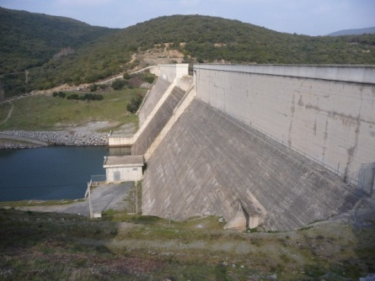
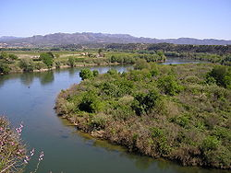
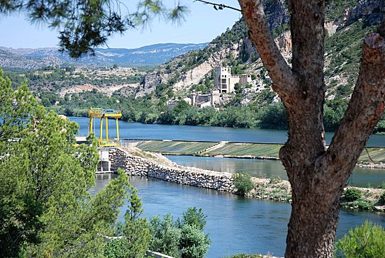
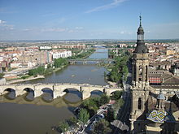









Projet GICC REMedHE (2012‒2016)
Durabilité des usages de l’eau au sein des hydrosystèmes Hérault et Ebre sous changements climatiques et anthropiques
Séminaire de restitution GICC
19 sept. 2016 – Paris
Coordinateur : Denis Ruelland
CNRS, HydroSciences Montpellier
denis.ruelland@um2.fr
Participants : D. Ruelland (CNRS, HSM ‒ coord.), J. Fabre (CNRS, HSM), B. Grouillet (CNRS, HSM), A. Dezetter (IRD, HSM), M. Vrac (CNRS, LSCE), S. Lassonde (CNRS, LSCE), S. Ardoin-Bardin (IRD, HSM), J.-F. Boyer (IRD, HSM), L. Collet (UM2, HSM), C. Vivier (SMBFH), R. Galván (CHE).
Notes:
Collaboration entre hydrologues (HSM), climatologues (LSCE) et gestionnaires de deux bassins (SMBFH et CHE).
Réussite grâce à l’implication active, voire très active, des participants listés ici.

Slide 2
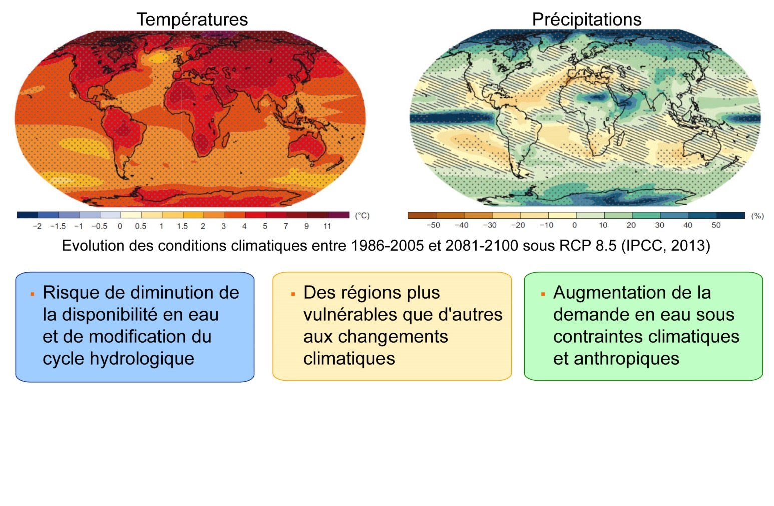
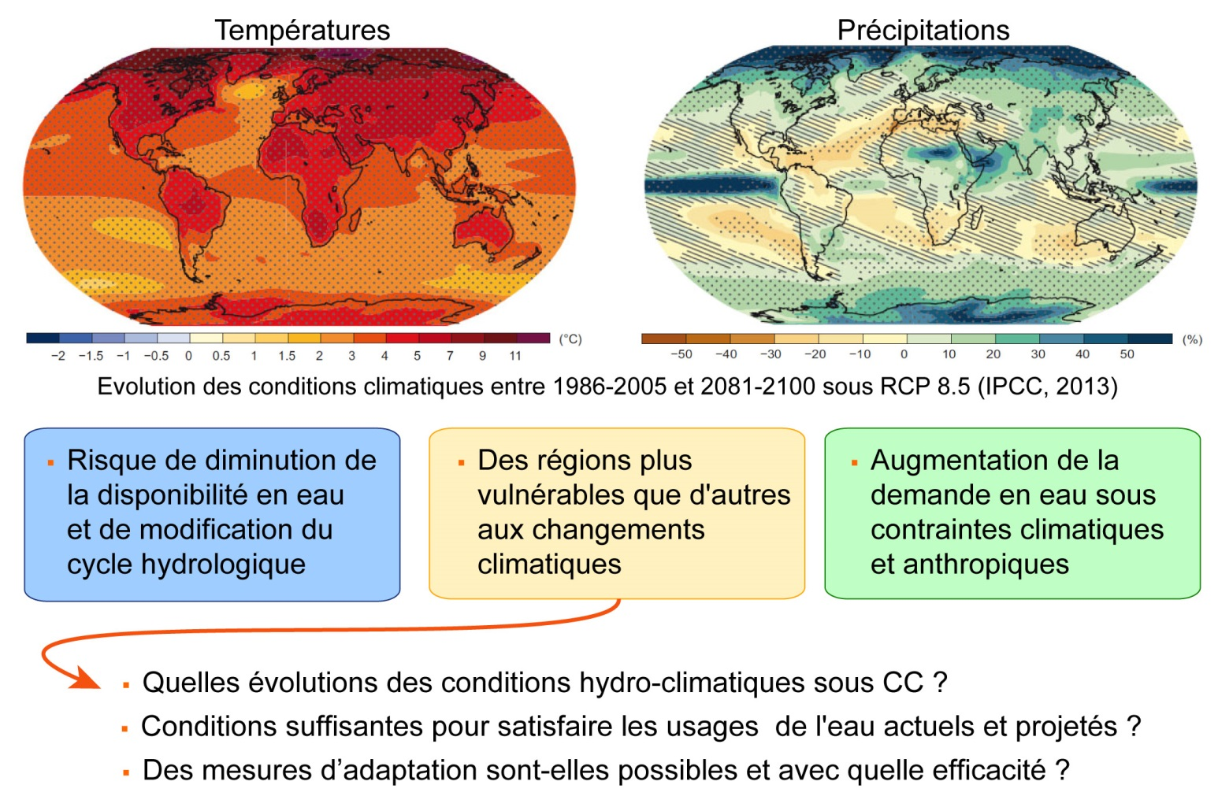
2
Durabilité des usages de l’eau face aux changements ?
Notes:
Le projet a été centré sur les questions de durabilité des usages de l’eau face aux changements environnementaux (climatiques et anthropiques).
Chacun sait sûrement que la Méditerranée est un hot spot du CC où on s’attend à ce que les T°C augmentent significativement tandis que les précipitations pourraient baisser.
Dans ces régions, il y a donc un risque important de diminution de la disponibilité en eau alors même que la demande en eau pourrait largement augmenter sous l’effet conjugué des évolutions climatique et anthropiques.
3 questions nous ont plus particulièrement intéressé :
Comment pourraient évoluer les conditions hydro-climatiques à moyen terme dans cette région ?
Ces conditions seront-elles suffisantes pour satisfaire les usages de l’eau actuels et projetés ?
Si ce n’est pas le cas, des mesures d’adaptation sont-elles possibles et avec quelle efficacité ?
Tenter de répondre à ces questions passe par un approche interdisciplinaire et finalisée . Une revue de la littérature consacrée à la modélisation des équilibres ressources-demandes en eau a mis en avant, outre l’intérêt croissant pour le sujet, des enjeux de recherche liés à l’intégration de processus physiques et humains, ainsi qu’à la représentation de leurs interactions dans l’espace et dans le temps.

Slide 3
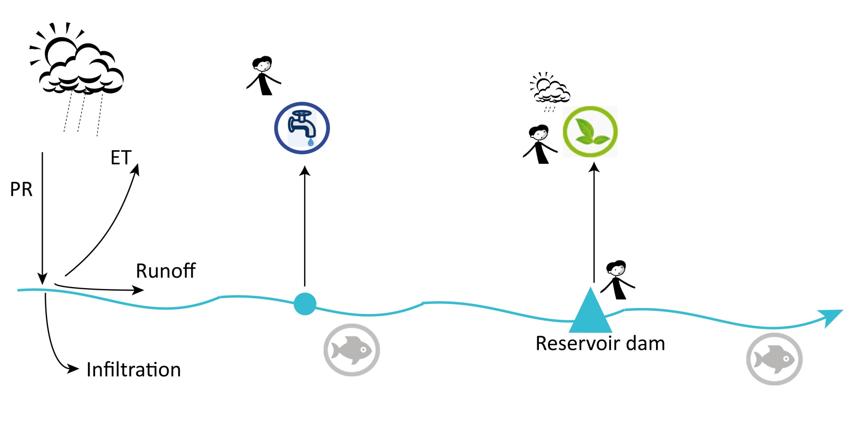
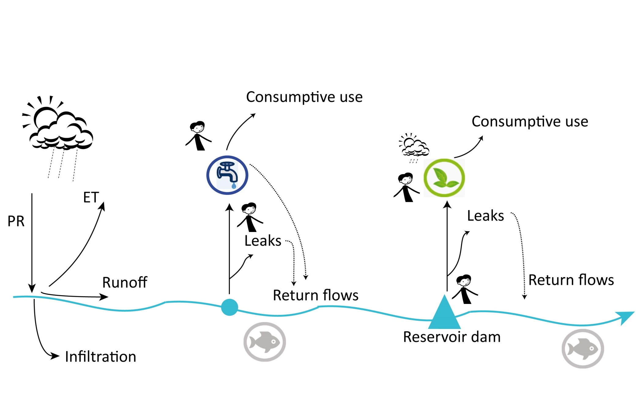
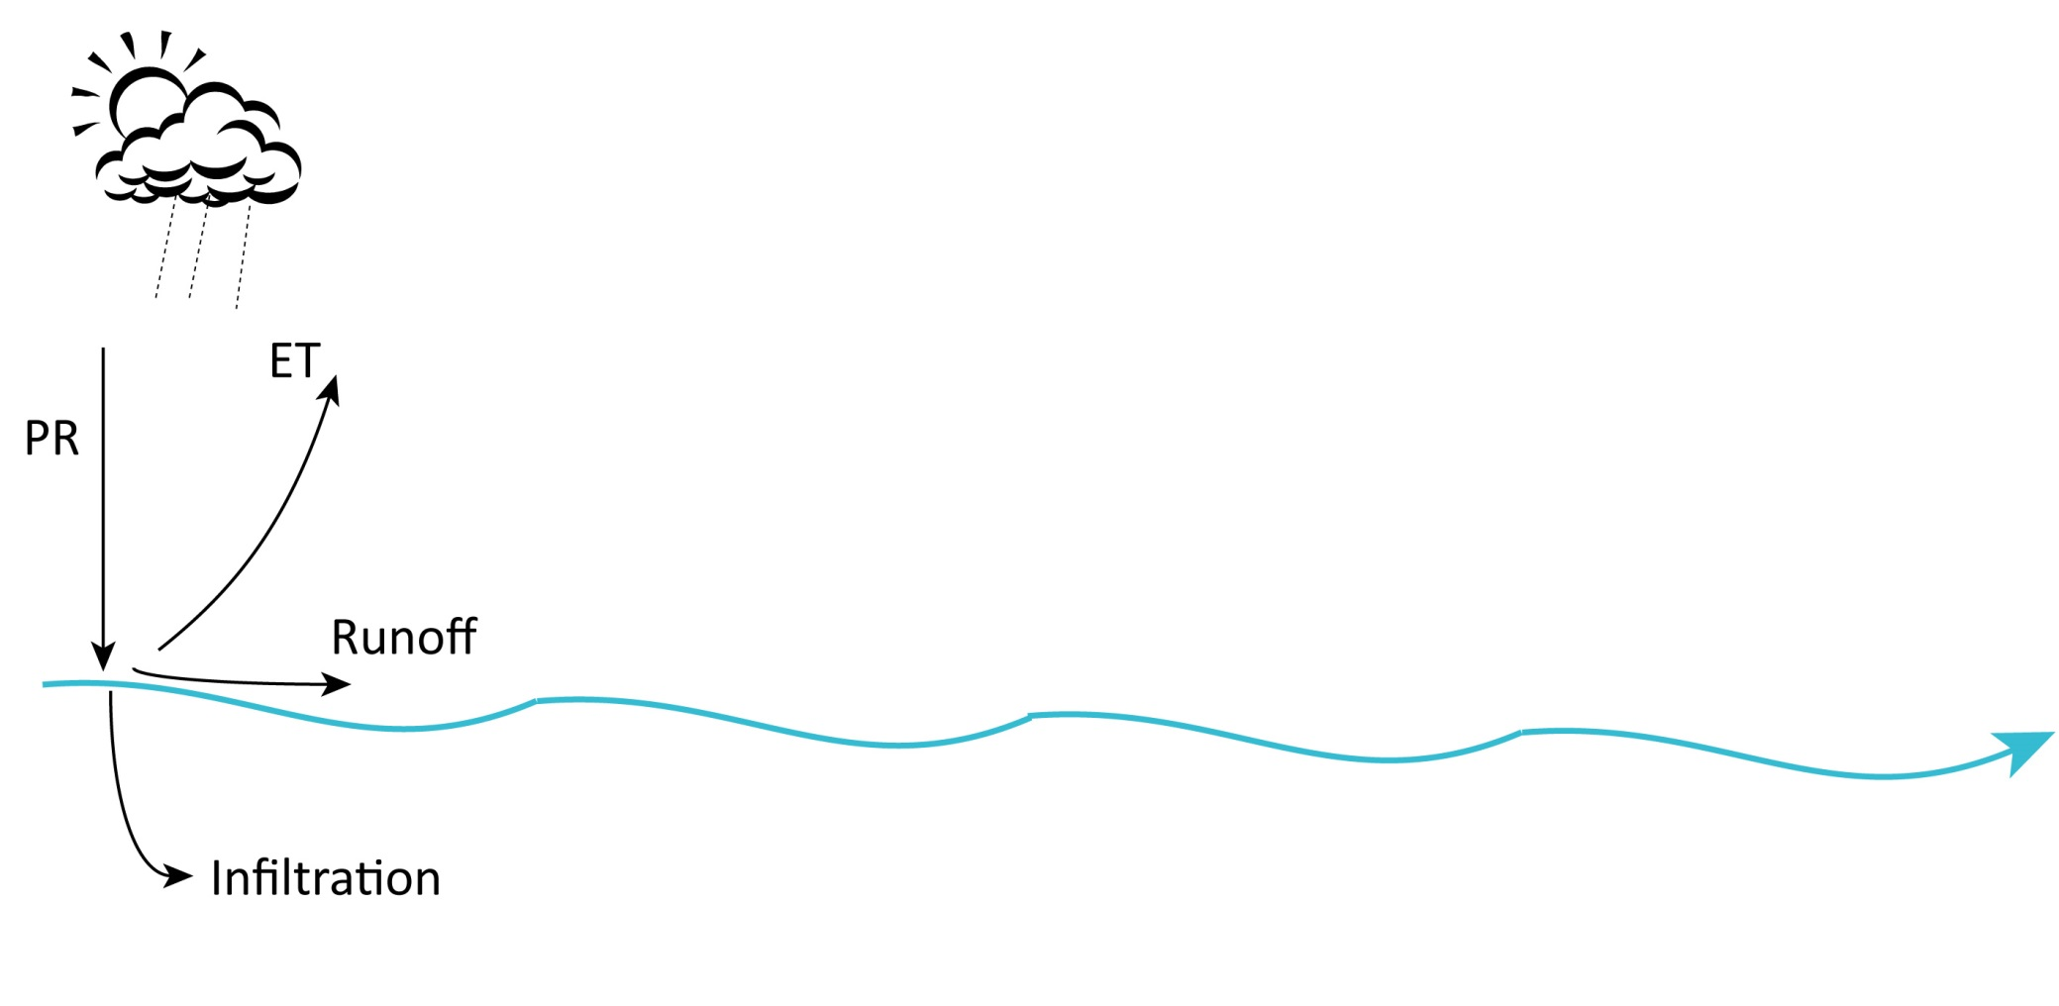
3
Objectifs du projet REMedHE
Représenter les liens entre disponibilité et demande eau et leurs dynamiques spatio-temporelles
Evaluer les risques de pénuries sous différents scénarios
Explorer des pistes d’adaptation en futur incertain
Notes:
3
Considérons l’hydrosystème comme unité de gestion et de représentation des équilibres ressources-demandes en eau. Un hydrosystème est composé de l'eau et des milieux aquatiques associés dans un secteur géographique délimité, pouvant être affecté par les activités humaines.
CLIC
l’hydrologie dite naturelle est dépendante des conditions climatiques et de caractéristiques physiques du territoire, déterminant les écoulements. Mais les écoulements naturels peuvent être perturbés par des usages de l’eau anthropiques.
CLIC
D’amont en aval, ces usages, qu’ils soient domestiques ou agricoles, vont exprimer une demande pour un certain volume d’eau. Demande qui peut dépendre de facteurs anthropiques mais aussi climatiques (notamment pour l’irrigation). En fonction de la ressource disponible et d’autres contraintes comme les débits environnementaux, les usagers vont prélever un volume d’eau dans le cours d’eau ou les barrages réservoirs. Enfin, la totalité du volume prélevé ne sera pas consommée, puisqu’une partie (qui diffère selon les usages), sera retournée au milieu.
Afin d’appréhender les risques de stress hydrique par des simulations sous contraintes de changements climatiques et anthropiques, il est donc nécessaire de représenter la complexité de ces interactions entre l’hydrologie naturelle et les activités humaines.
Face à ces enjeux de recherche, les objectifs du projets se sont articulés autour de trois points:
CLIC
-représenter les liens entre usages et ressources en eau au sein d’hydrosystèmes anthropisés, en tenant compte des dynamiques spatio-temporelles des variables physiques et socio-économiques
-établir des projections du risque de stress hydrique pour le milieu du 21e siècle
-évaluer de possibles adaptations dans un contexte de futur climatique incertain.

Slide 4

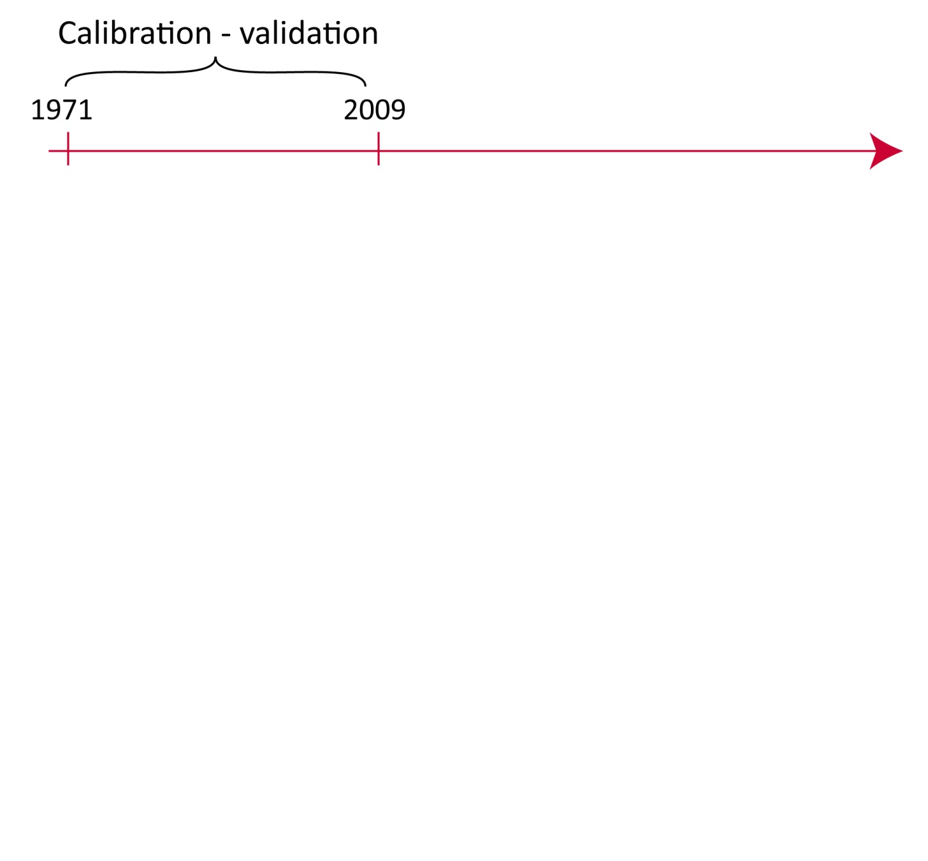
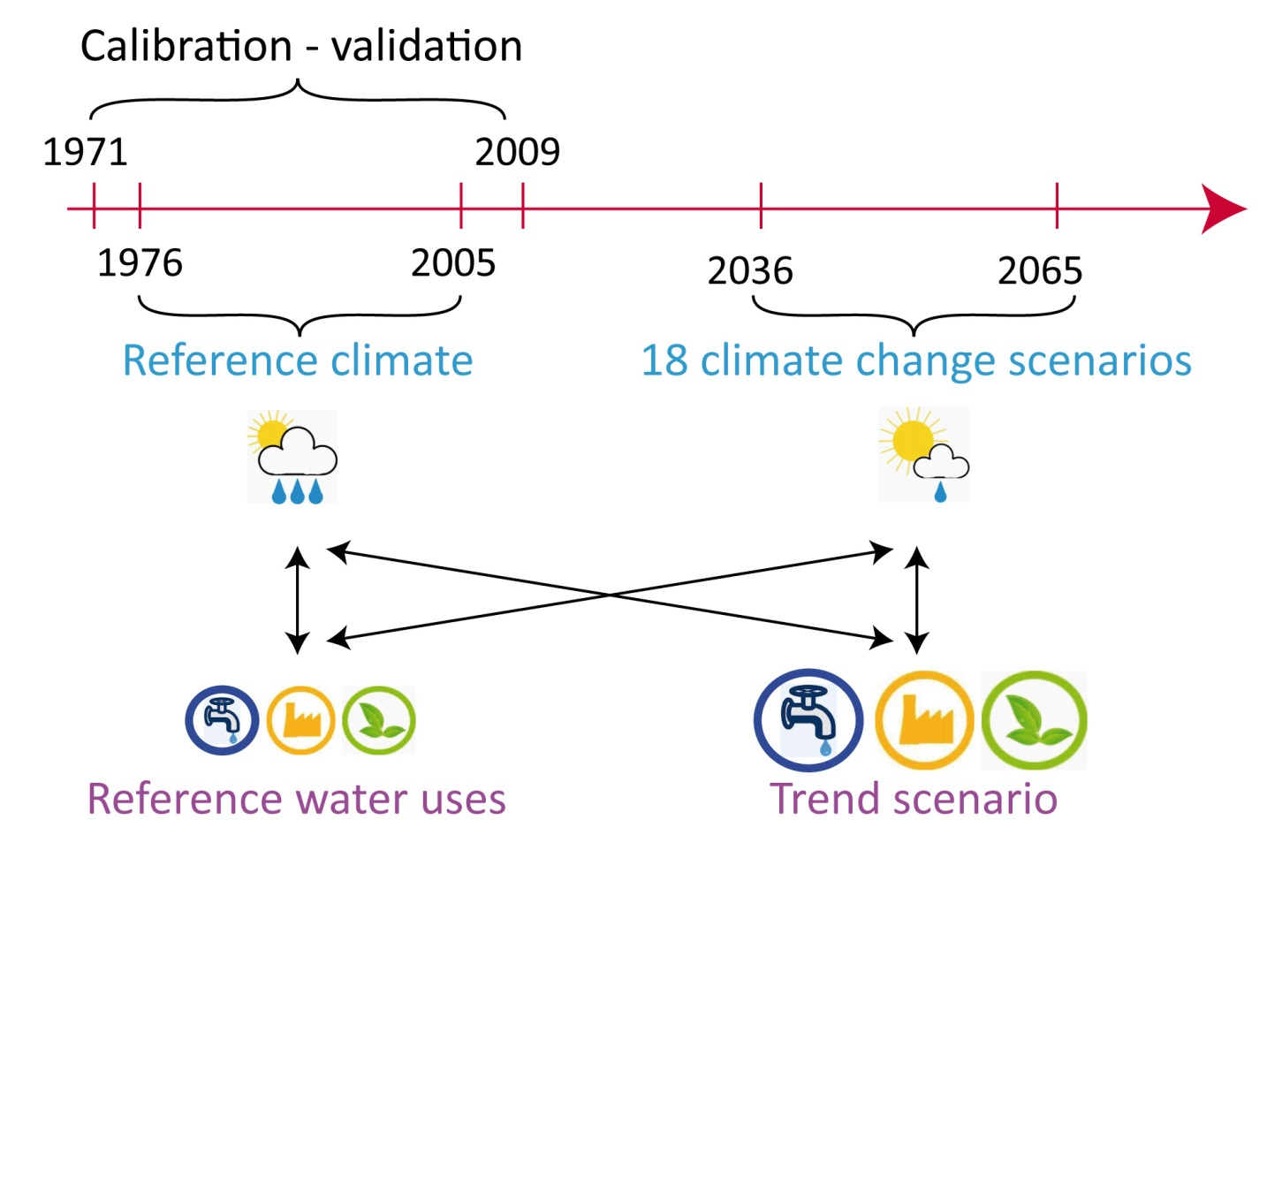
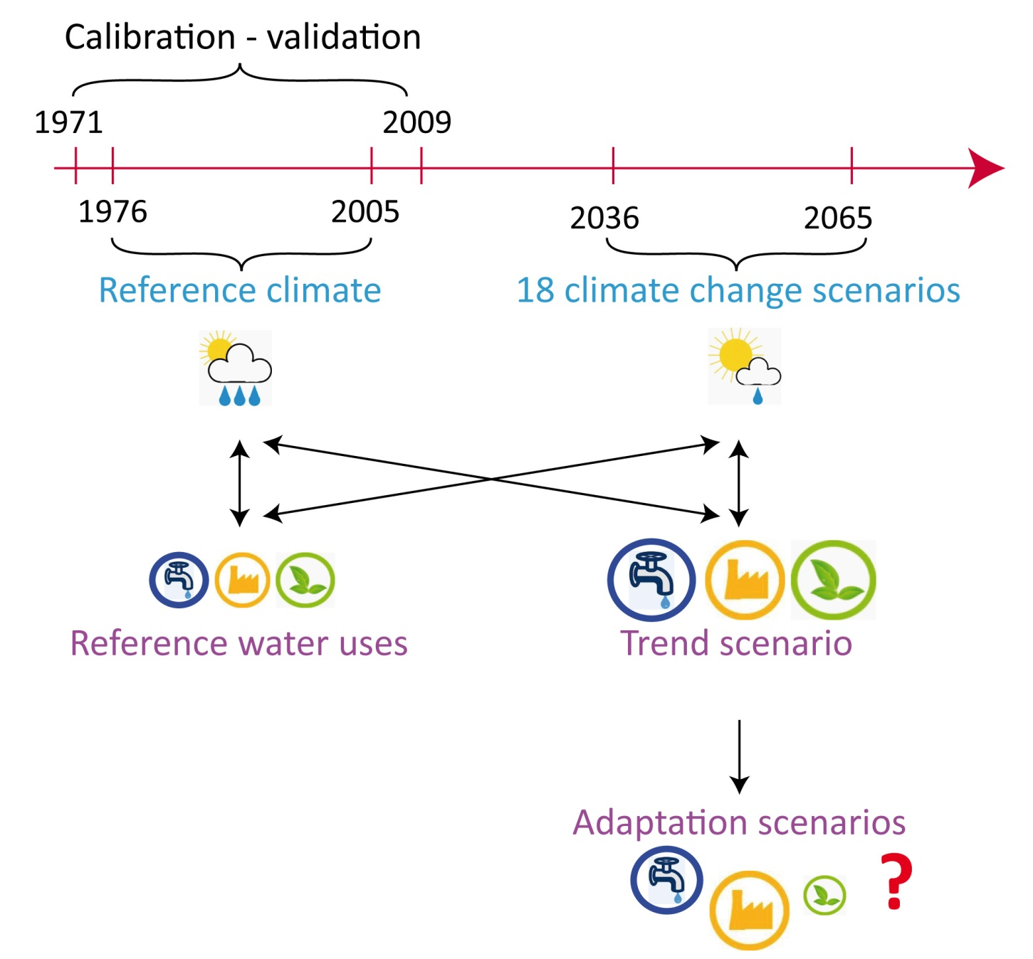
4
…selon 3 étapes de modélisation
1
2
3
Notes:
4
Afin de répondre à ces objectifs, une modélisation des équilibres entre ressources et demandes en eau a été mise en place.
CLIC
Dans un premier temps, une chaîne de modélisation a été développée, calée et validée sur une période passée de près de 4 décennies.
CLIC
Dans un deuxième temps, cette chaîne de modélisation a été utilisée pour simuler les évolutions possibles des équilibres quantitatifs à l’horizon 2050, en combinant des scénarios de changements climatiques et d’usages de l’eau afin de déterminer leur impact relatif sur le stress hydrique.
CLIC
Enfin, la sensibilité des équilibres usages-ressource en eau à des modifications dans les scénarios anthropiques a été testée.

Slide 5
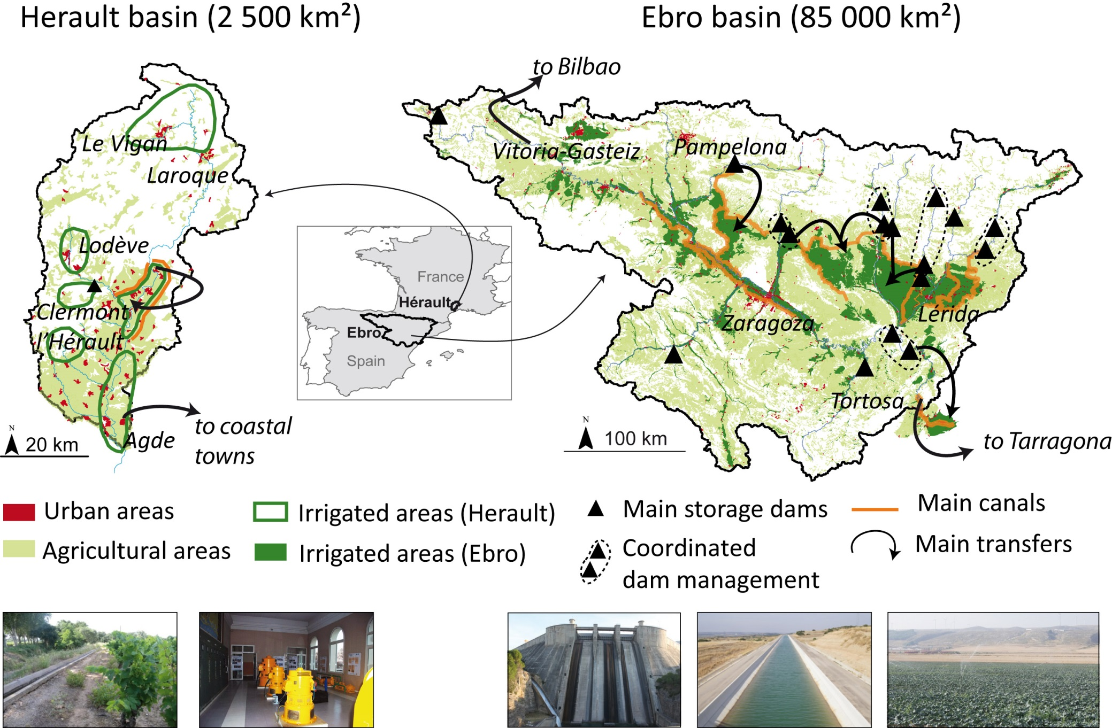
5
Application à 2 hydrosystèmes contrastés
Notes:
5
Les bassins versants retenus pour cette étude sont le bassin de l’Hérault, dans le sud de la France, et le bassin de l’Ebre, au Nord de l’Espagne.
La comparaison de ces deux bassins contrastés à la fois par leur taille, leurs conditions hydroclimatiques, et leurs usages de l’eau, visait à assurer une certaine généricité des méthodes de modélisation, et à comparer des facteurs de vulnérabilité au stress hydrique sous changement climatique.
Outre les conditions hydro-climatiques, les usages anthropiques de l’eau et les enjeux de gestion sont également contrastés entre les bassins de l’Hérault et de l’Ebre. Tout d’abord, l’échelle de gestion diffère. En effet, le bassin de l’Hérault est inclus dans le territoire géré par l’Agence de l’Eau Rhône Méditerranée Corse, mais fait également l’objet d’un schéma d’aménagement et de gestion des eaux local, mis en place et appliqué par le biais du Syndicat Mixte du bassin du Fleuve Hérault. Le bassin de l’Ebre est géré par la Confédération Hydrographique de l’Ebre, créée en 1926 pour développer la gestion des ressources et l’irrigation, et comparable aux Agences de l’eau françaises.
Les usages de l’eau ont évolué rapidement sur les deux bassins pendant la 2e moitié du 20e siècle. Sur l’Hérault, ils sont passés de majoritairement agricoles dans les années 1960 à municipaux, touristiques et agricoles aujourd’hui, du fait de la rapide croissance de la démographie et du tourisme. La population, peut doubler en été sous l’effet de la fréquentation touristique. L’essentiel des usages se concentre dans la moyenne et basse vallée de l’Hérault. La majorité de l’irrigation (en vert foncé) est concentrée dans le secteur d’irrigation de Gignac, comprenant près de 3000 ha irrigables de vigne et alimenté par un canal prélevant l’eau du fleuve Hérault à la sortie de la zone karstique. La moitié des volumes prélevés pour l’eau potable est concentrée sur le prélèvement de Florensac, en amont de la ville d’Agde, pour alimenter les communes touristiques de l’ouest montpelliérain. La capacité de stockage totale du bassin s’élève à 8% des écoulements annuels, avec comme principal barrage le barrage du Salagou, construit pour alimenter les usages (principalement agricoles) mais aujourd’hui utilisé principalement pour les activités touristiques.
Le bassin de l’Ebre, à usage très majoritairement agricole, est un système complexe et hautement régulé, avec plus de 230 barrages pouvant stocker 60% des écoulements annuels. 16 des principaux barrages sont représentés par des triangles noirs sur la carte à droite. Ces barrages, régulant principalement les écoulements nivo-pluviaux pyrénéens, approvisionnent de larges systèmes d’irrigation dans la vallée de l’Ebre, par le biais de canaux (en orange sur la carte) avec une capacité pouvant atteindre 90 m3/s. Les surfaces irrigables du bassin de l’Ebre s’élèvent actuellement à près de 700 000 ha.

Slide 6
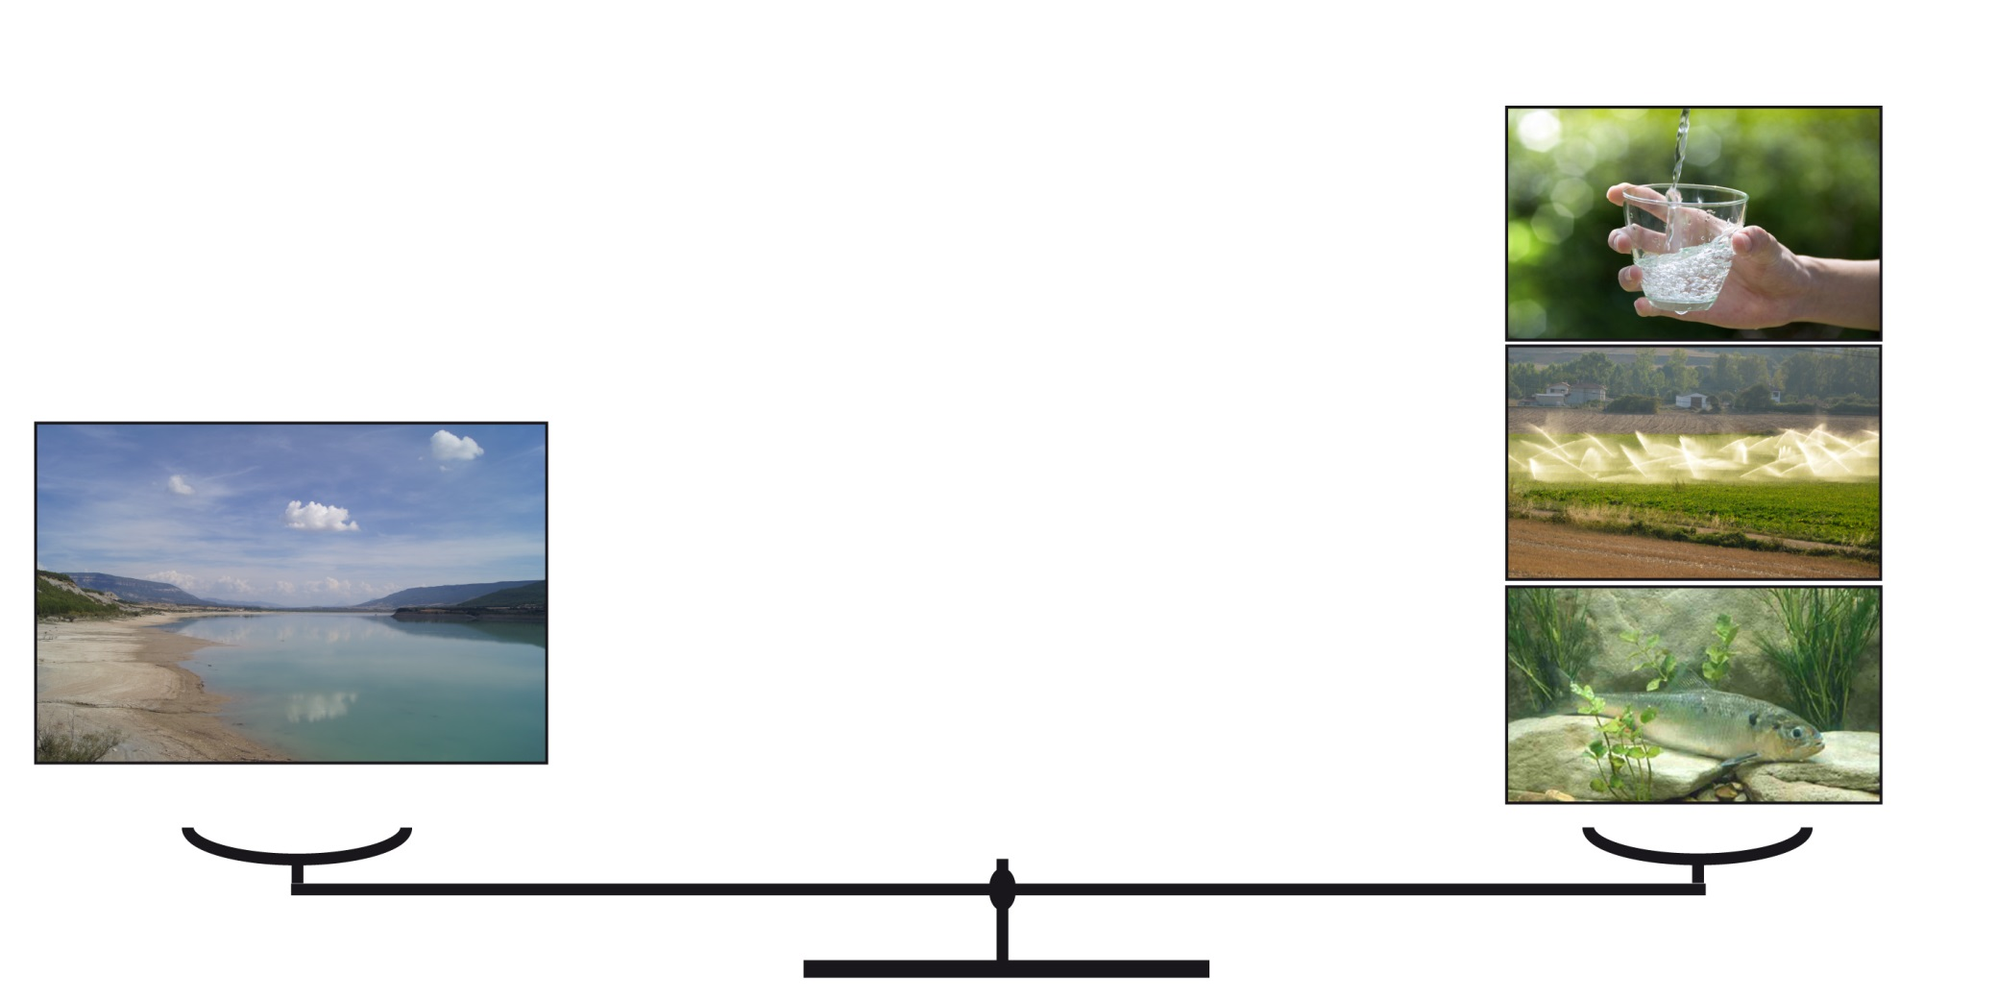
6
Simulation des restrictions en eau dans le passé
Notes:
6
L’Hérault et l’Ebre ont donc connu une forte variabilité des usages de l’eau mais également des conditions climatiques (notamment augmentation des T°C d’environ 1°C) sur les 40 dernières années.
la première partie du projet a consisté à mettre en place une chaîne de modélisation capable de simuler les équilibres ressources demandes sur plusieurs décennies intégrant la variabilité spatiale et temporelle des conditions climatiques et anthropiques. La reconstruction passée de ces équilibres permettra également d’analyser les changements passés.

Slide 7
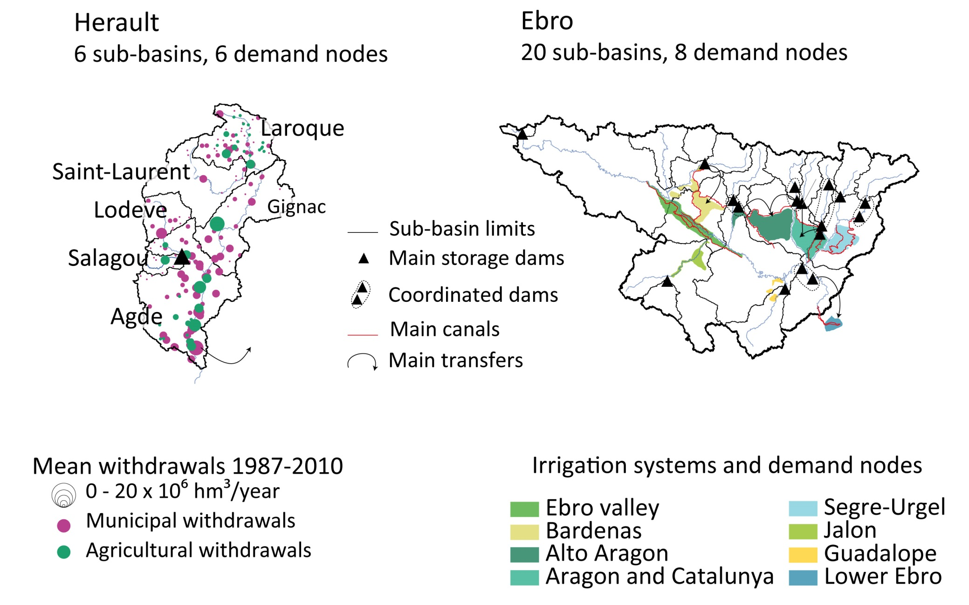
7
Identification de noeuds de disponibilité et de demande
Collet et al., 2013
(Sci. Tot. Env.)
Fabre et al., 2015
(Hydrol. Earth Sys. Sci.)
Notes:
7
Les équilibres quantitatifs ont été évalués à l’échelle de nœuds de demande et de nœuds de ressources correspondants. Ces nœuds prennent en compte l’hétérogénéité spatial des demandes et la disponibilité de données d’observation de débits et du fonctionnement des barrages réservoirs.
CLIC
Sur L’Hérault, 6 nœuds de demande correspondant aux demandes en eau sur 6 sous bassins versants ont été définis, tenant compte, comme on le voit sur la carte à gauche, de le la localisation des principaux prélèvements (municipaux en rose, agricoles en vert).
Sur l’Ebre, 20 sous-bassins versants ont été délimités pour simuler les écoulements naturels, et 11 barrages ou groupes de barrages ont été retenus pour simuler la régulation des écoulements. En ce qui concerne les nœuds de demande, 8 grands systèmes de gestion, reliés aux 11 barrages, ont été étudiés (bien que l’ensemble des demandes en eau soit pris en compte dans les modélisations). les 4 principaux systèmes liés aux barrage pyrénéens, la moyenne vallée de l’Ebre et la zone du delta, et enfin 2 systèmes de la rive droite, représentant les conditions plus déficitaires du bassin.

Slide 8
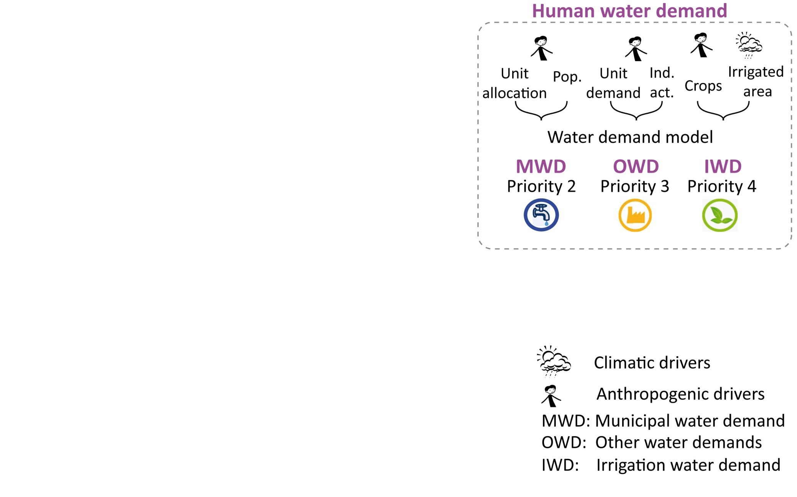
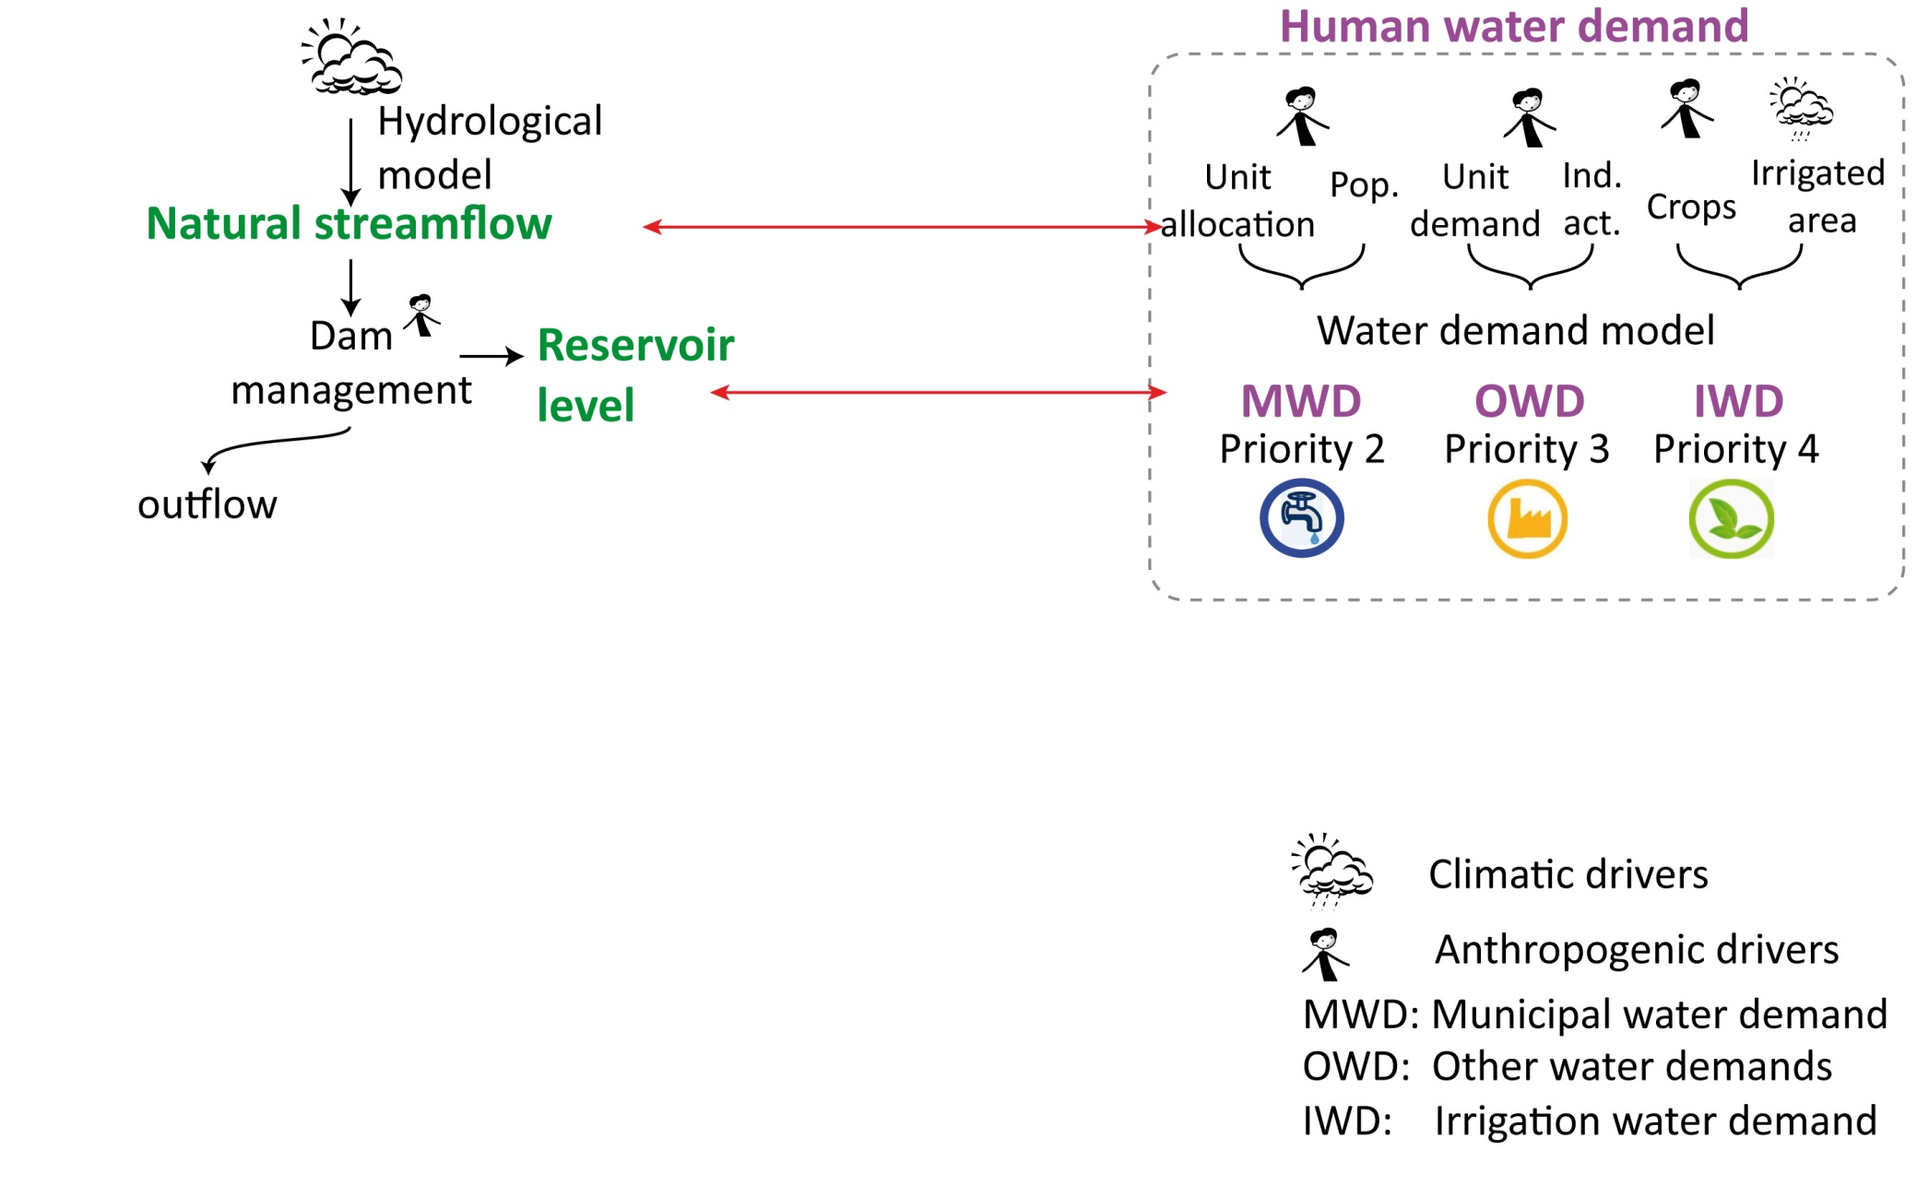
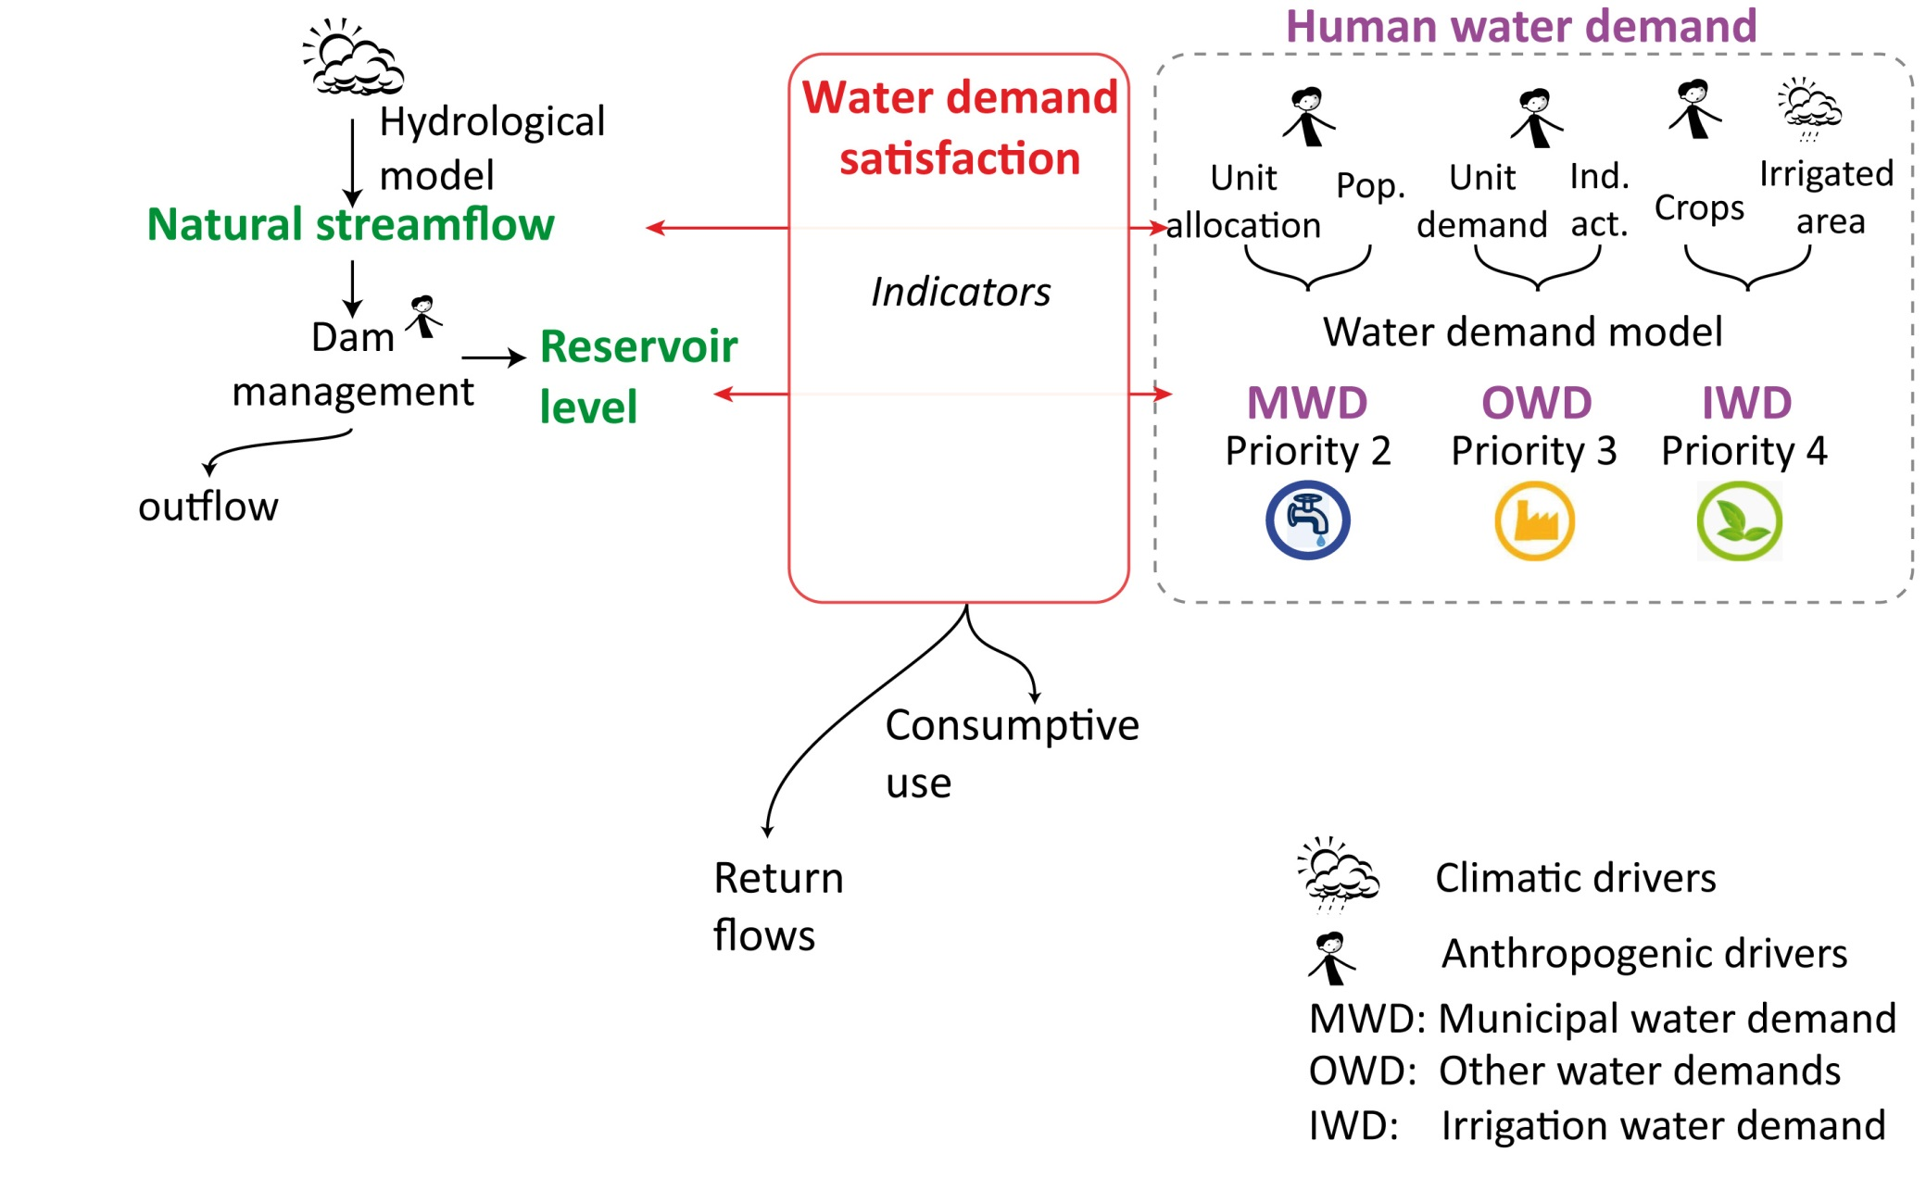
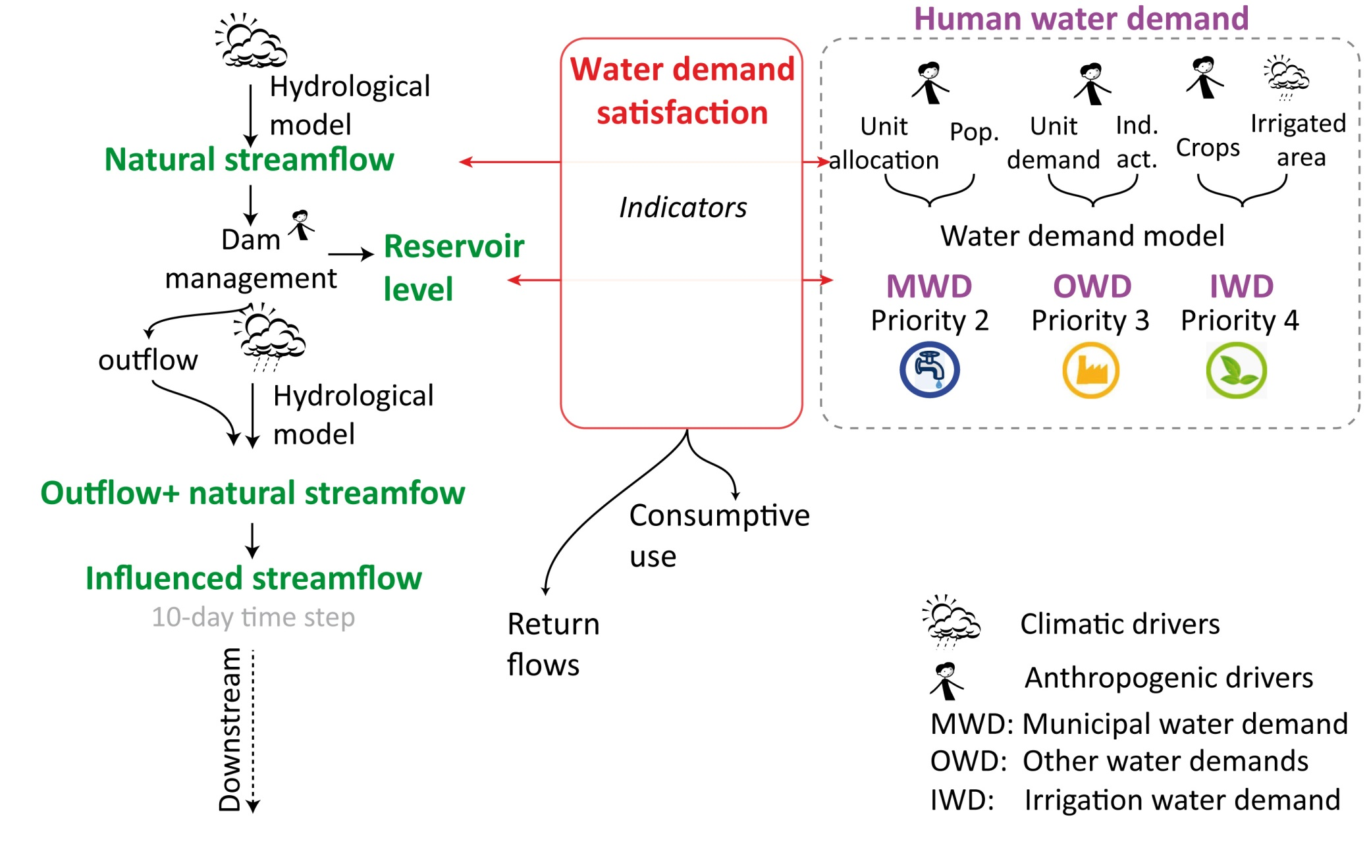
8
Développement d’une chaîne intégrative de modélisation
Notes:
8
demande simulée en chaque nœud en fonction de données socio-économiques et climatiques.
ces demandes sont mises en face de la ressource. Les débits de surface naturels sont simulés avec le modèle hydrologique GR4J additionné d’un module neige pour les bassins pyrénéens, le fonctionnement des barrages par un modèle de gestion de barrage piloté par les demandes en eau et les niveaux objectifs des réserves.
les demandes et les ressources disponibles sont simulées au pas de temps décadaire
en fonction de la ressource disponible à chaque pas de temps (décadaire), le niveau de satisfaction des demandes en est évalué en priorisant les usages. Sont ensuite évalués les prélèvements, le consommation nette par les usages et enfin les retours au milieu.
ainsi le débit influencé est calculé et se propage d’amont en aval.
Cette chaîne de modélisation a été calée et validée sur la période 1971-2009. Afin de simuler les dynamiques spatio-temporelles des demandes en eau, un important travail de reconstruction des évolutions passées a été effectué au sein du projet.

Slide 9
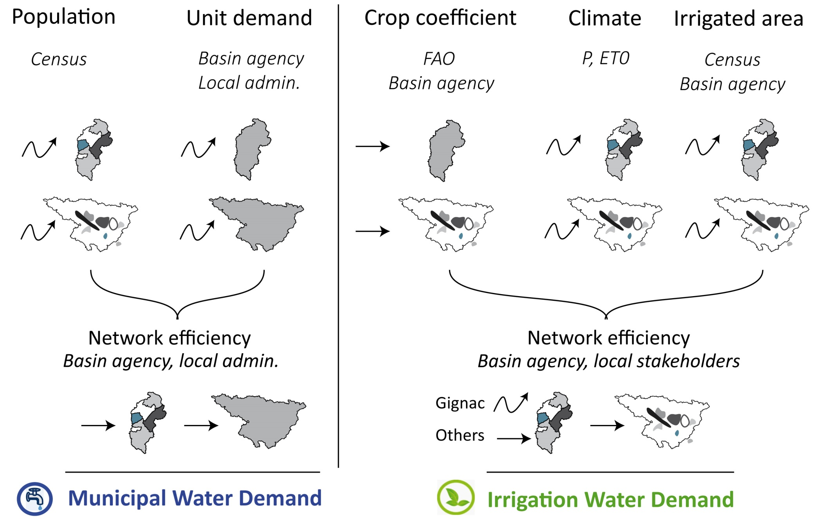
9
Simulation des dynamiques passées de demande en eau
Notes:
9
Le schéma affiché ici montre les variables prises en compte dans le calcul des demandes municipales et d’irrigation, leur source, et si leur variabilité spatio-temporelle a pu être prise en compte dans les simulations.
Ainsi certaines variables comme les coefficients de culture et l’efficience ont été considérés constants sur toute la période, alors que les variations de la population, la demande unitaire en eau potable, et des surfaces irriguées ont été prises en compte. La variabilité spatio-temporelle des conditions climatiques, pour l’irrigation, a également été considérée.

Slide 10
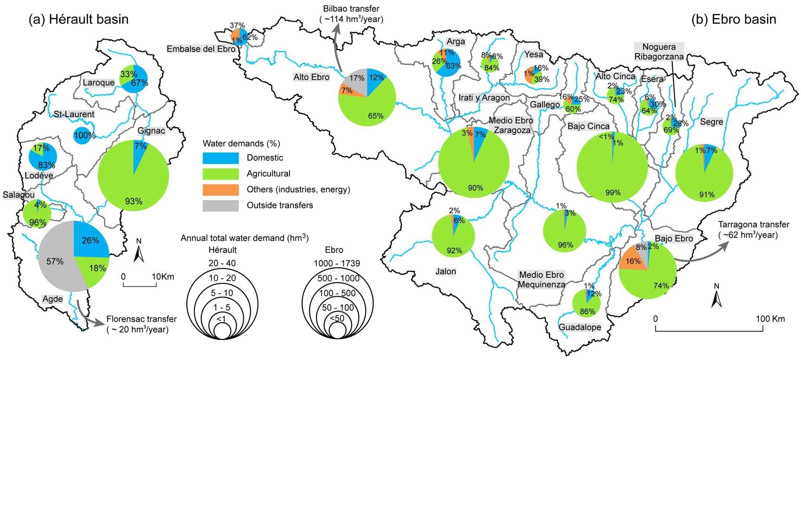
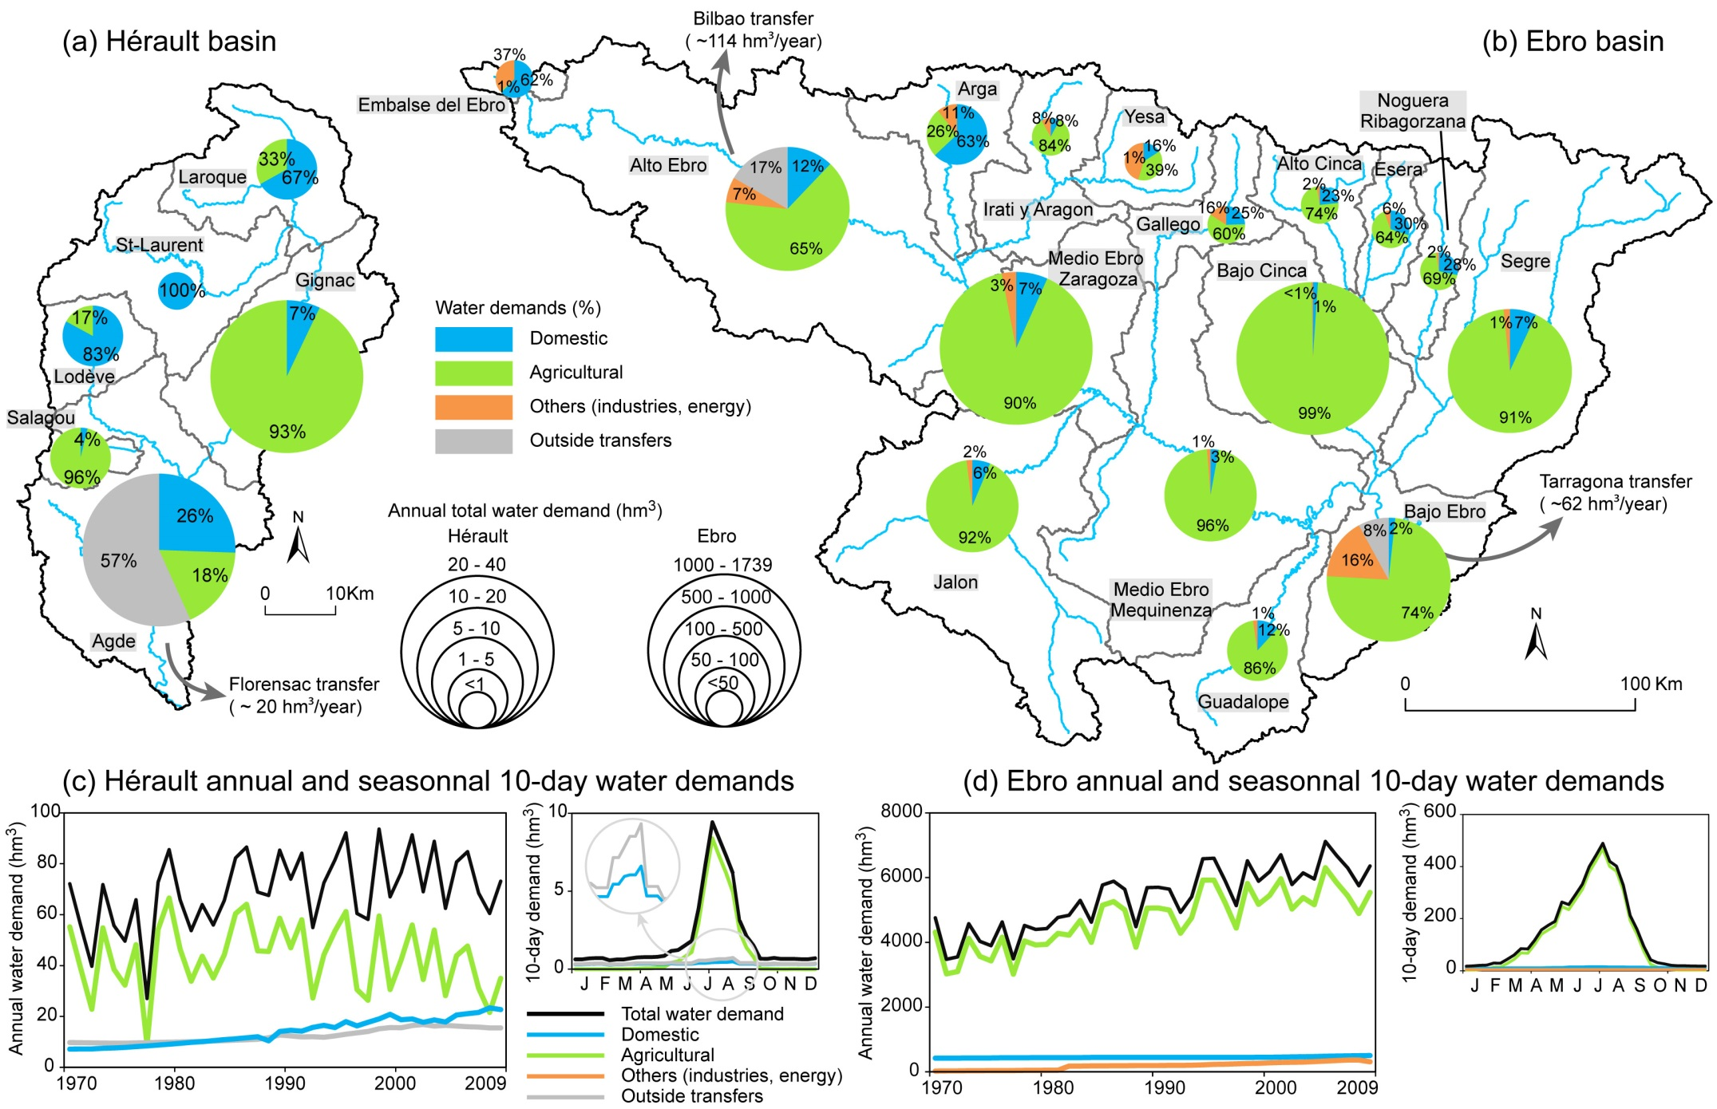
10
Reconstruction historique de la demande en eau
Grouillet et al., 2015.
(J. Hydrol.)
Notes:
10
Ces cartes représentent l’estimation de la demande brute en eau en 2009 au sein de chaque bassin et son évolution temporelle à l’échelle des bassins sur les quarante dernières années.

Slide 11
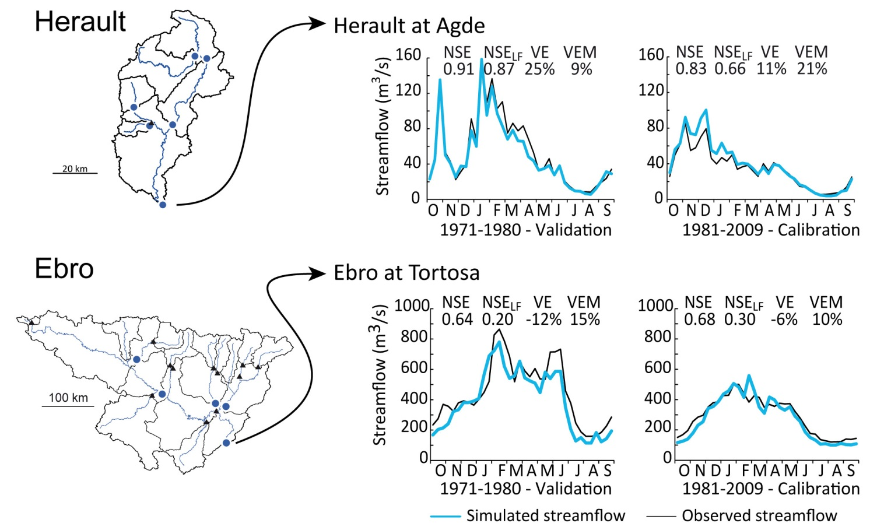
11
Simulation des écoulements influencés sur 1971‒2009
Fabre et al., 2015
(Hydrol. Earth Sys. Sci.)
Notes:
11
Je n’ai pas le temps aujourd’hui de vous présenter tous les résultats intermédiaires de la chaîne de modélisation : simulation des écoulements naturels, des niveaux de réserve des barrages et de leur lâchers, validation des débits simulés influencés face aux débits observés en différents points de contrôle. Vous trouverez tous ces éléments détaillés dans le rapport de projet.
En guise d’illustration, j’ai choisi de vous présentez les résultats de simulation de débits influencés à l’aval de chaque bassin (i.e. prenant en compte toute la complexité de régulation, de prélèvements, et de consommation nette d’amont en aval…)
Les simulations de débit influencé à l’exutoire montrent donc une relativement bonne représentation des systèmes, compte tenu de leur complexité, notamment pour le bassin de l’Ebre.

Slide 12
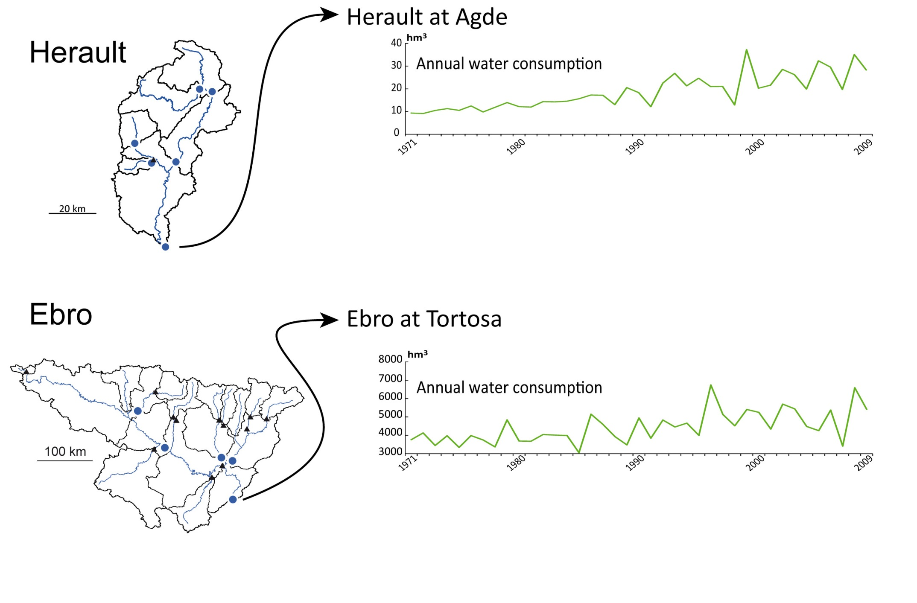
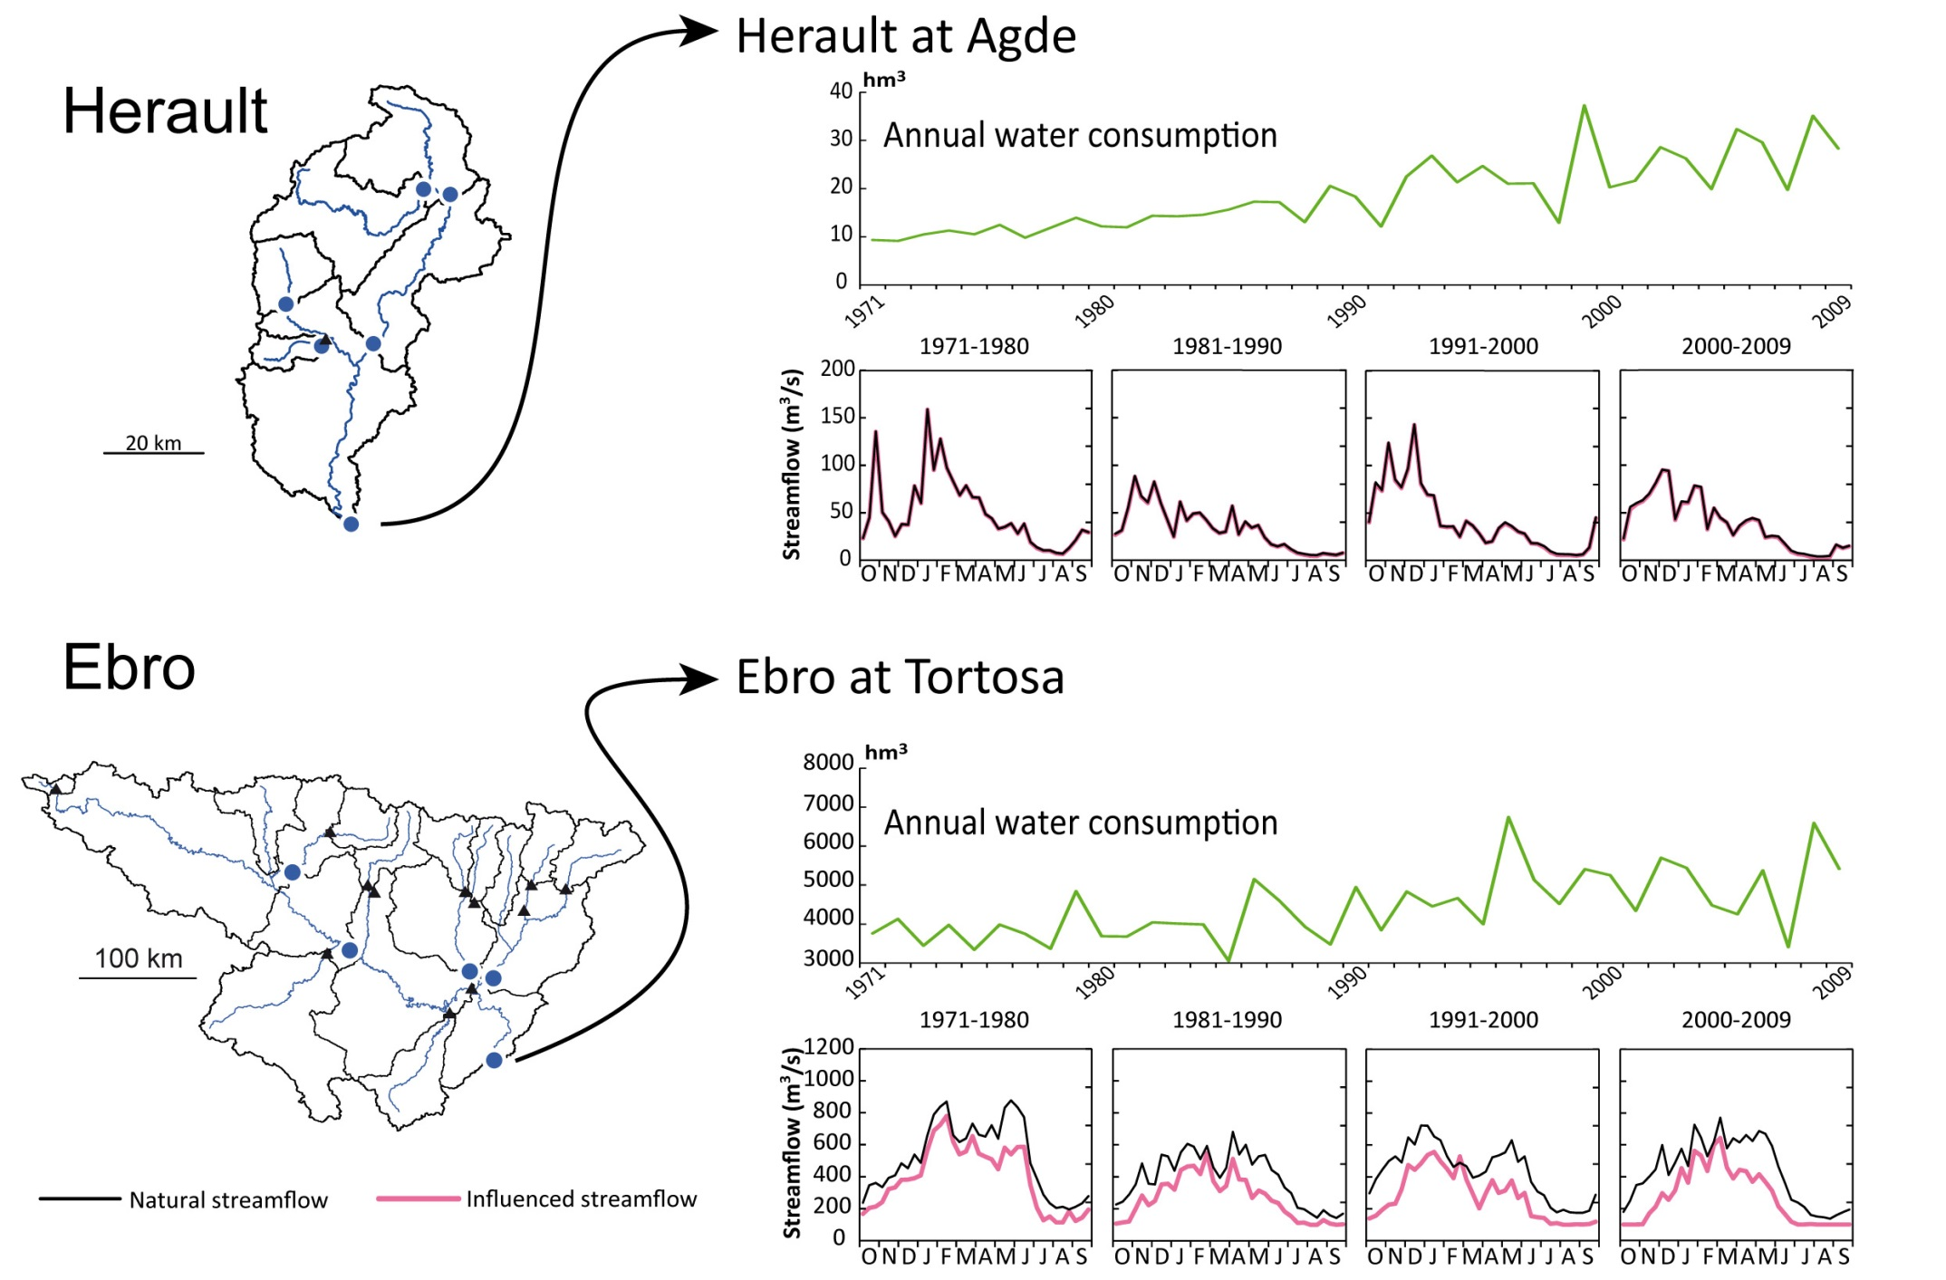
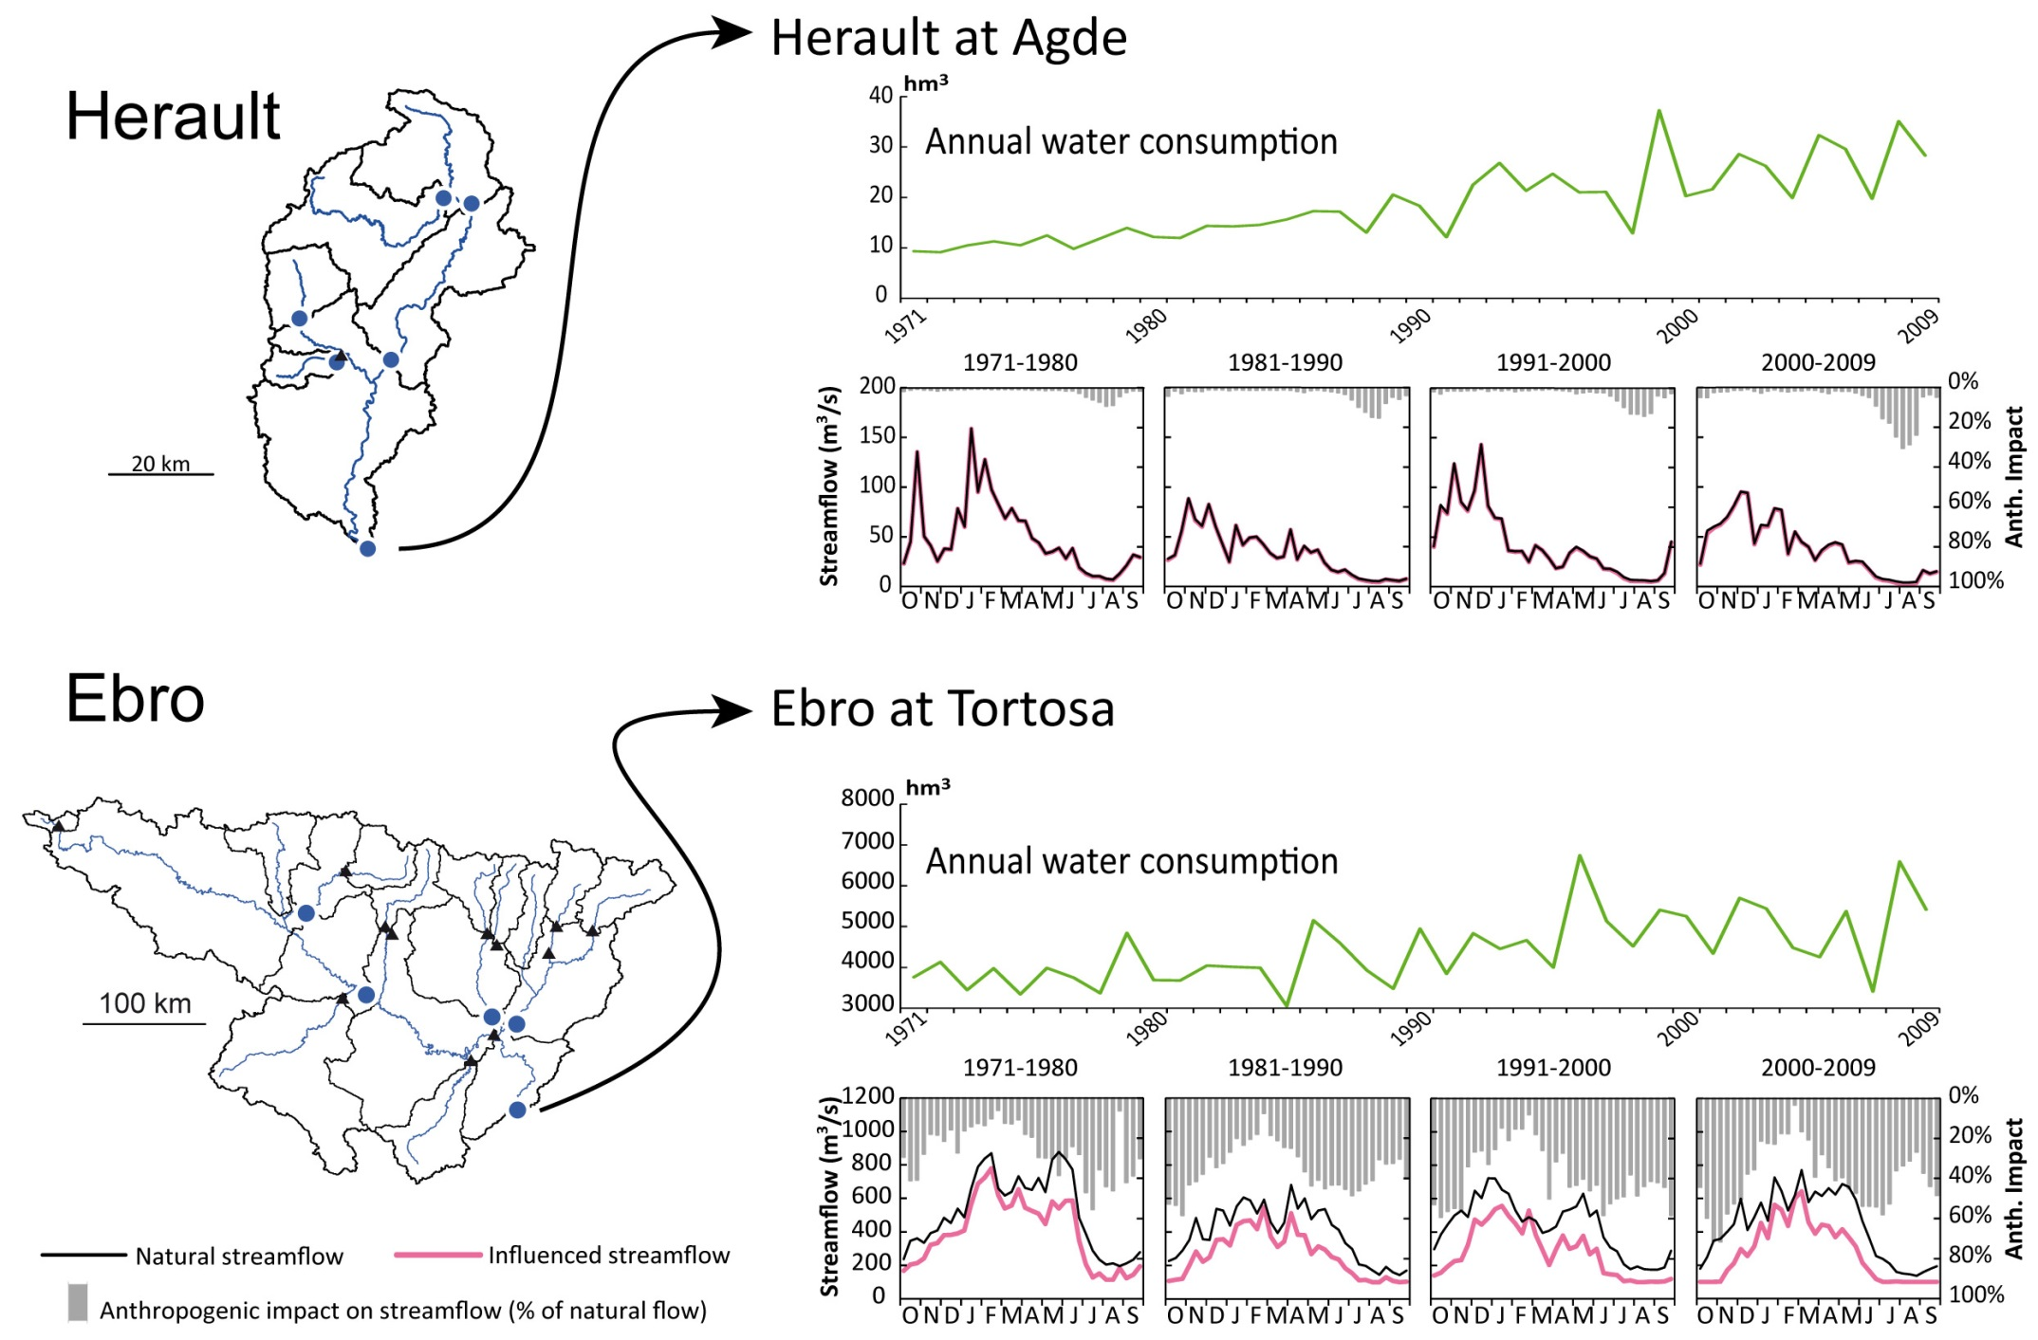
12
Pressions anthropiques sur les écoulements (1971‒2009)
Fabre et al., 2015
(Hydrol. Earth Sys. Sci.)
0.8%
1.7%
1.7%
2.4%
24%
35%
36%
38%
Notes:
12
La comparaison du débit naturel simulé avec le débit influencé simulé permet d’évaluer le niveau de pression anthropique, en pourcentage du débit naturel. La consommation nette par les usages anthropiques s’élevait dans les années 2000 à 2,4% des écoulements sur l’Hérault, et à 38% des écoulements naturels sur l’Ebre. Cette pression a augmenté tout au long de la période étudiée.

Slide 13
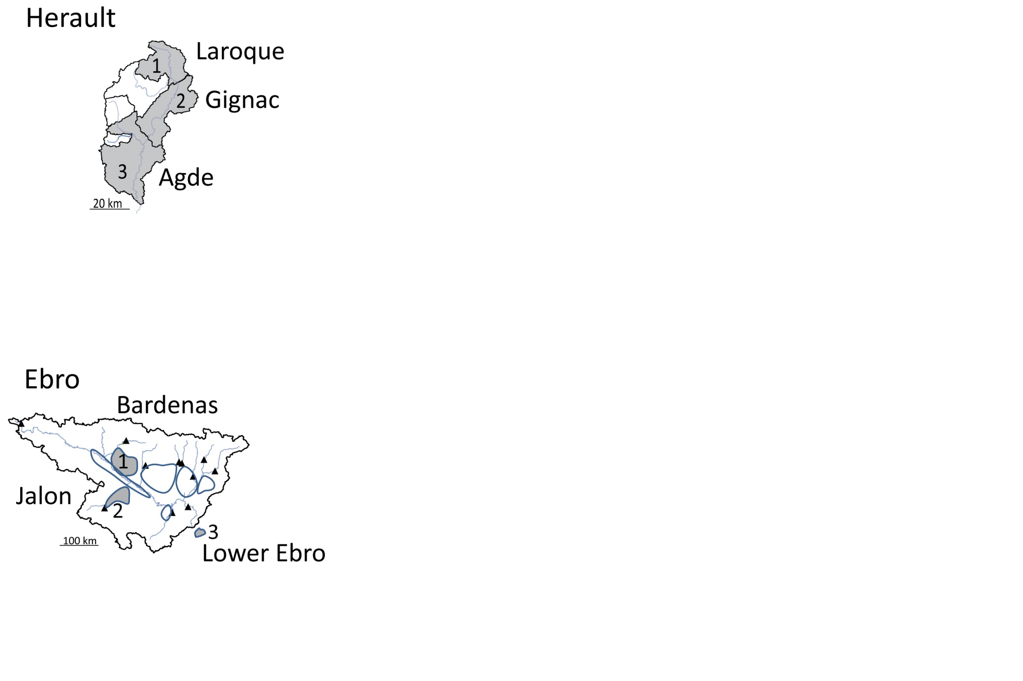
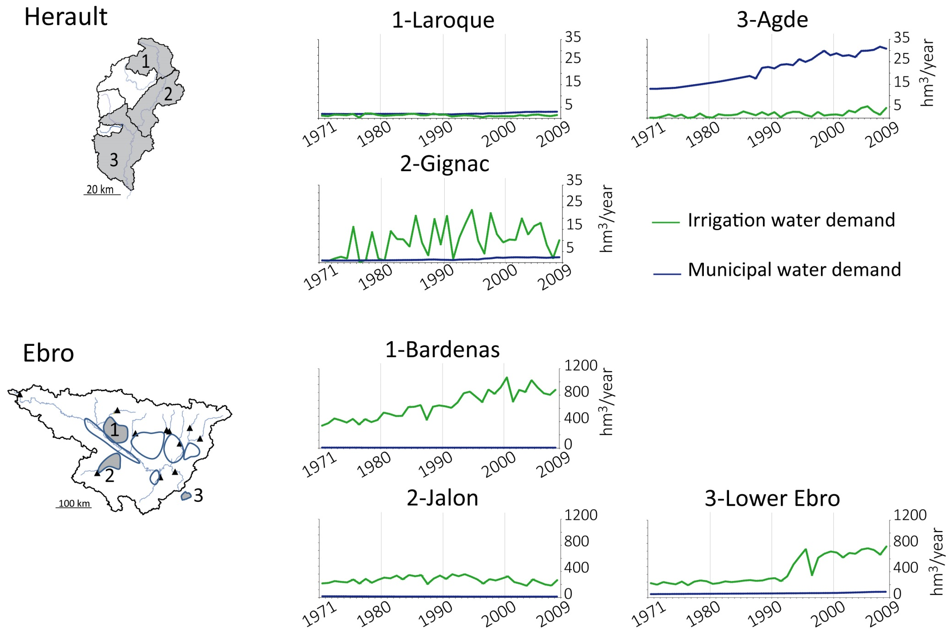
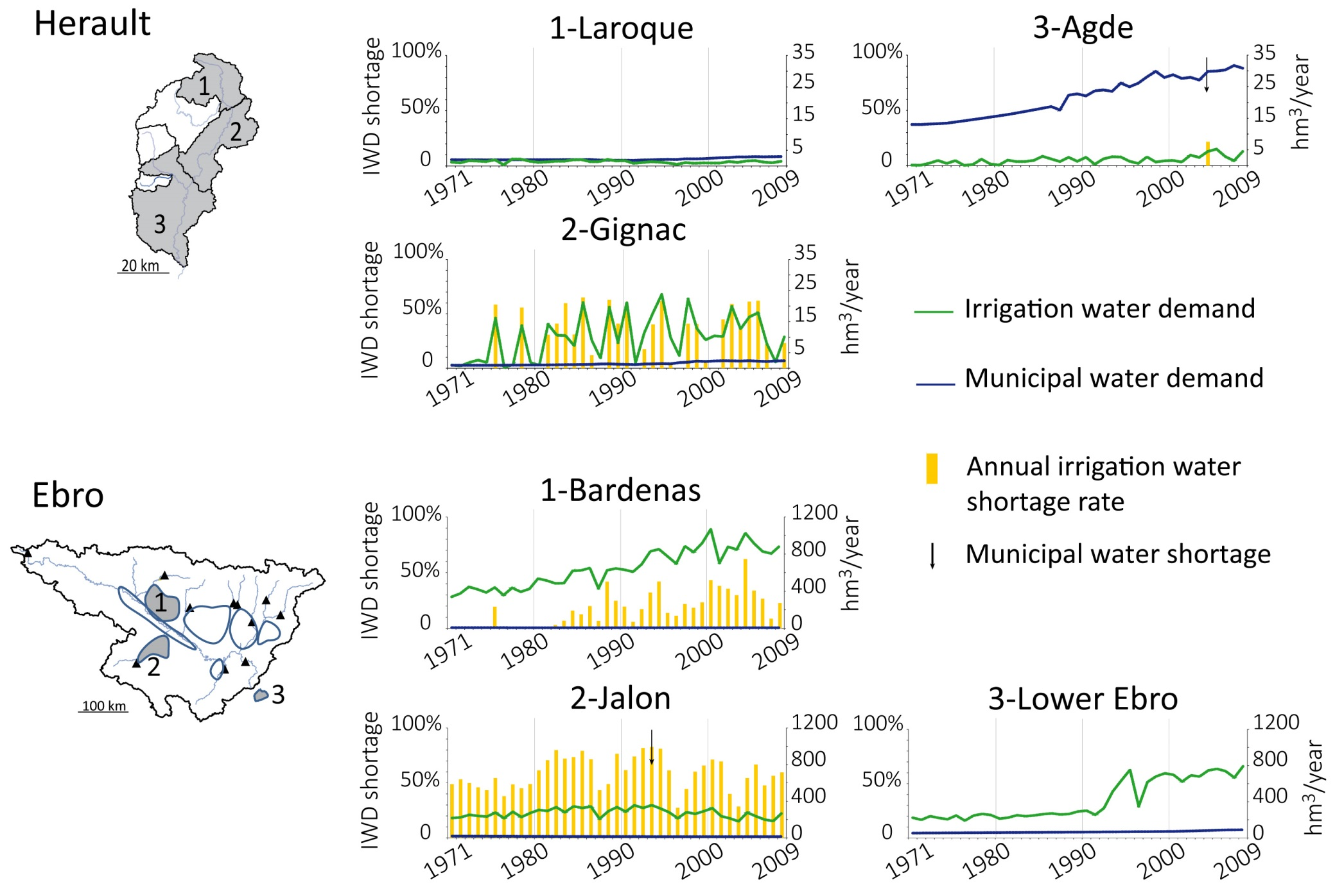
13
Restrictions d’eau simulées sur 1971‒2009
Fabre et al., 2015
(Hydrol. Earth Sys. Sci.)
Notes:
13
L’exercice de simulation sur le passé a donc permis une reconstruction des demandes en eau, des ressources disponibles, de la pression anthropique, mais également du niveau de satisfaction passé des demandes en eau. Cette satisfaction a été évaluée pour tous les nœuds de demande, néanmoins je vous présente aujourd’hui 3 nœuds représentatifs sur chacun des bassins:
le bassin amont de l’Hérault dont l’exutoire se trouve à Laroque, la moyenne vallée de l’Hérault et le secteur d’irrigation de Gignac, et enfin la basse vallée de l’Hérault, que nous appellerons « secteur d’Agde ». Sur l’Ebre le système de Bardenas, lié au barrage de Yesa dans les Pyrénées, le système du Jalon sur la rive droite, lié au barrage de la Tranquera, et le système dit « Ebre aval », lié au barrage de Mequinenza.
CLIC
La reconstruction de la demande passée montre à la fois une forte variabilité interannuelle de la demande agricole (en vert) sous l’influence des conditions climatiques, et une augmentation particulièrement marquée de la demande en eau dans certains secteurs. Sur le bassin de l’Hérault, c’est la secteur d’ Agde qui est particulièrement marqué avec un doublement de la demande municipale. La demande en eau d’irrigation a doublé sur le système de Bardenas et quasiment triplé sur le secteur du delta de l’Ebre.
CLIC
Les batonnets jaunes représentent le pourcentage d’insatisfaction de la demande en eau agricole,au pas de temps annuel. Sur le bassin de l’Hérault, seul le secteur de Gignac présente une insatisfaction.
Sur l’Ebre, le bassin du Jalon se distingue par les forts niveaux d’insatisfactions. Bien que ce secteur connaisse un fort déficit, il semblerait d’après le CHE que ce déficit soit surestimé dans nos simulations. Sur le secteur de Bardenas: l’augmentation de la demande en eau, qui a dépassé la capacité du stockage du barrage a mené à une augmentation de la fréquence et de l’intensité des restrictions.
Ces simulations de demandes en eau et de leur satisfaction n’ont pu être formellement validées du fait de l’indisponibilité de données. Néanmoins des échanges avec les agences de bassin ont permis de valider la localisation des secteurs plus déficitaires et certaines évolutions, notamment l’apparitions de restrictions à l’aval de l’Hérault dans les années 2000, et le creusement du déficit sur le secteur de Bardenas, qui a d’ailleurs donné lieu à un projet de doublement de la capacité de stockage du barrage de Yesa.
Malgré la complexité de systèmes modélisés et les évidentes lacunes et incertitudes dans la modélisation, la modélisation a été considérée comme suffisamment efficace pour être utilisée dans des scénarios prospectifs.

Slide 14
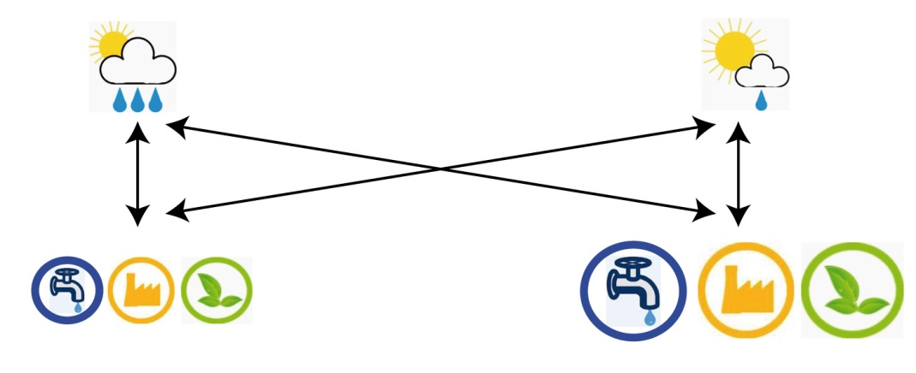
14
Projections de restrictions
d’eau sous différents scénarios
Notes:
14
Des projections des équilibres ressources-demandes en eau à l’horizon 2050 ont donc été réalisées.
Afin d’évaluer la part relative des changements climatiques et anthropiques dans l’évolution des équilibres quantitatifs, 4 combinaisons de scénarios ont été testées:
un scénario dit de référence, sous climat actuel et usages des années 2000s
un scénario tendanciel d’usages de l’eau sous climat actuel
un scénario de changement climatique seul, avec les usages des années 2000s
et enfin, un scénarios combinant les changements climatiques et anthropiques.

Slide 15


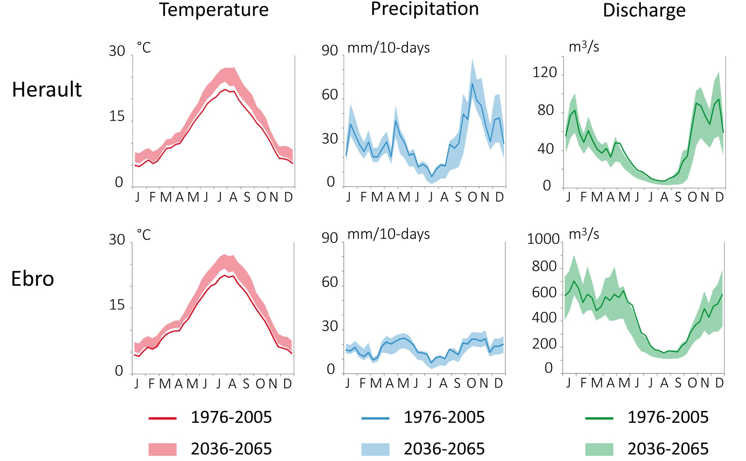
15
Tendances hydro-climatiques futures (horizon 2050)
Climat de référence
→ période 1976–2005
18 scénarios climatiques
→ 2 RCPs x 9 GCMs, 2036–2065
Notes:
15
Pour ce qui est du climat, la situation sans changement climatique, ou « de référence », correspond au climat observé entre 1976 et 2005.
18 scénarios de changements climatiques à l’horizon 2050 ont ensuite été établis en utilisant la méthode des perturbations et en se basant sur les simulations de 9 GCMs sous 2 RCPs, à l’horizon 2036-2065.
CLIC
Commenter RAPIDEMENT:
températures plus élevées, particulièrement en été
précipitations plus incertaines mais convergentes (baisse) en été
débits naturels incertains avec convergence vers baisse en été: -15 à -50% sur l’Hérault, -5 à –35% sur l’Ebre.

Slide 16
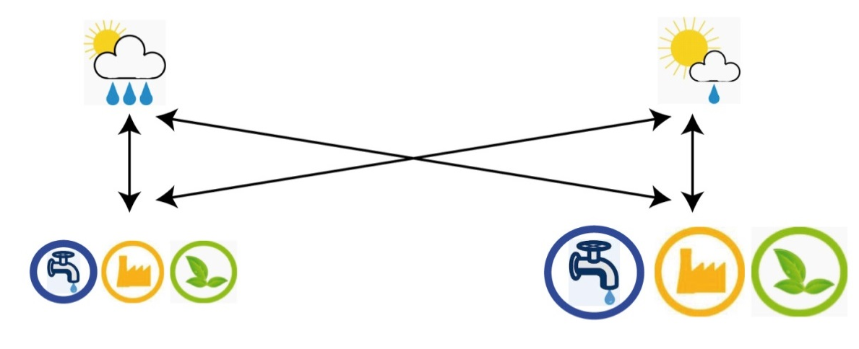
16
Scénarios clim. combinés avec des scénarios d’usages
Climat de référence
18 scénarios climatiques
Usages actuels (2000s)
Population
Surfaces irriguées
Efficience
Usages projetés (2050)
Population : projections locales
Surfaces irriguées : projets locaux
Mêmes cultures irriguées
Efficience : projets locaux
Notes:
16
Les projections de demandes en eau ont été effectués sous scénarios climatiques et d’usages de l’eau.
Les usages pris comme référence sont ceux des années 2000s, c’est-à-dire ceux correspondant à la population, aux surfaces irriguées, et à l’efficience de cette période.
Un scénario tendanciel d’évolution des usages de l’eau a ensuite été établi par bassin, sur la base des évolutions possibles de population, des évolutions de surfaces irriguées telles qu’elles étaient projetées au sein des organismes de bassin, et intégrant les améliorations d’ efficience prévues. Les demandes pour ce scénario tendanciel ont également été simulées sous un climat de référence puis sous changements climatiques.

Slide 17
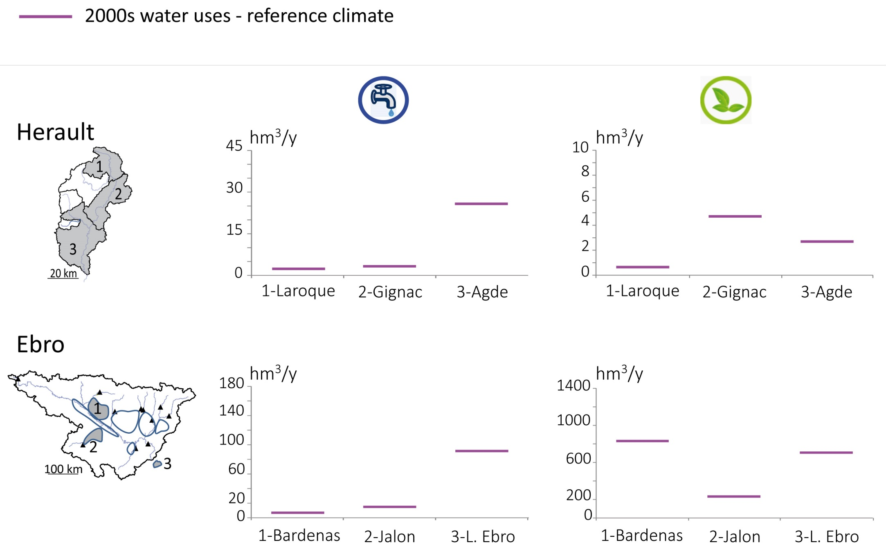
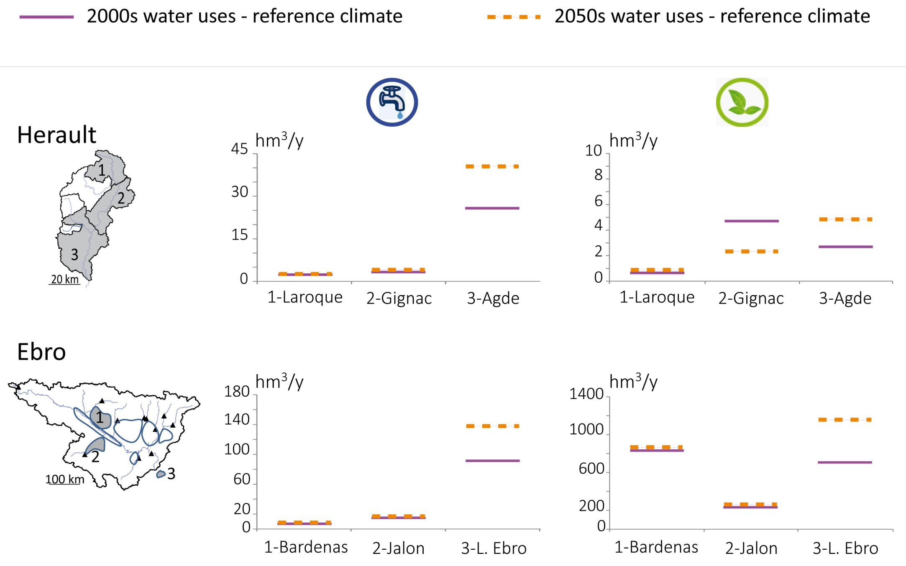
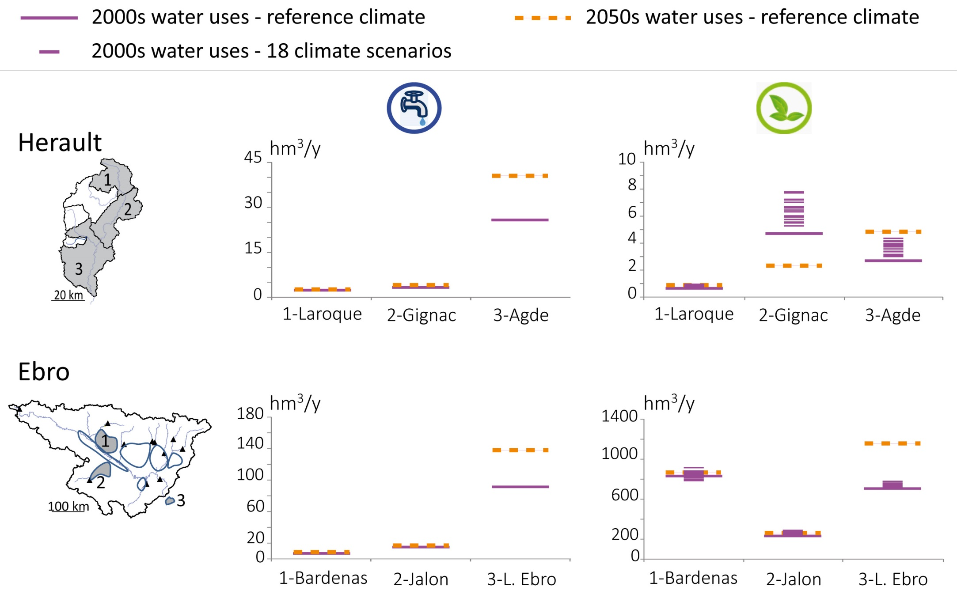
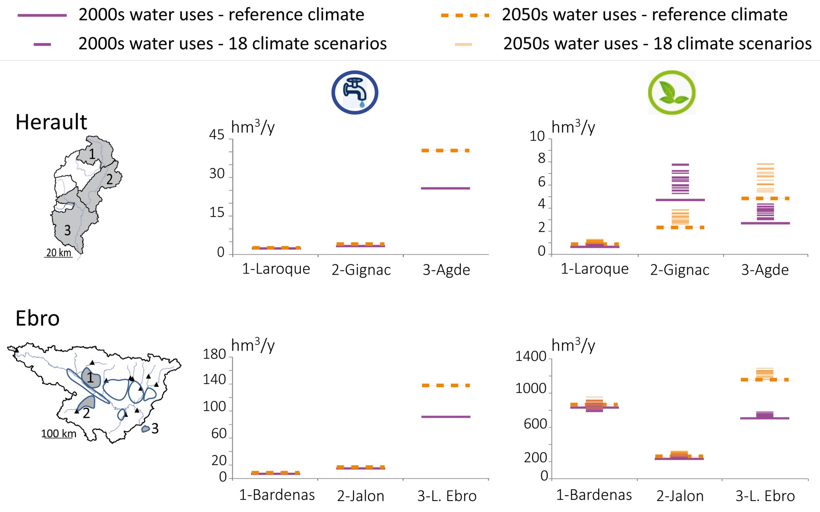
17
Projections des demandes en eau à l’horizon 2050
Notes:
17
Les demandes en eau sous usages de référence sont représentés ici en violet, les demandes sous scénarios tendanciel des usages en orange.
tout d’abord les résultats montrent une augmentation des demandes sous scénarios tendanciel, particulièrement marquée à l’aval des deux bassins, sauf pour le secteur de Gignac dans l’Hérault où l’amélioration de l’efficience permet une baisse de la demande malgré une forte augmentation des surfaces irriguées.
les résultats montrent également l’impact des scénarios climatiques sur la demande agricole, en traits plus étroits sur les graphes. Cet impact diffère selon les scénarios mais peut mener à une forte hausse des demandes en eau d’irrigation.

Slide 18
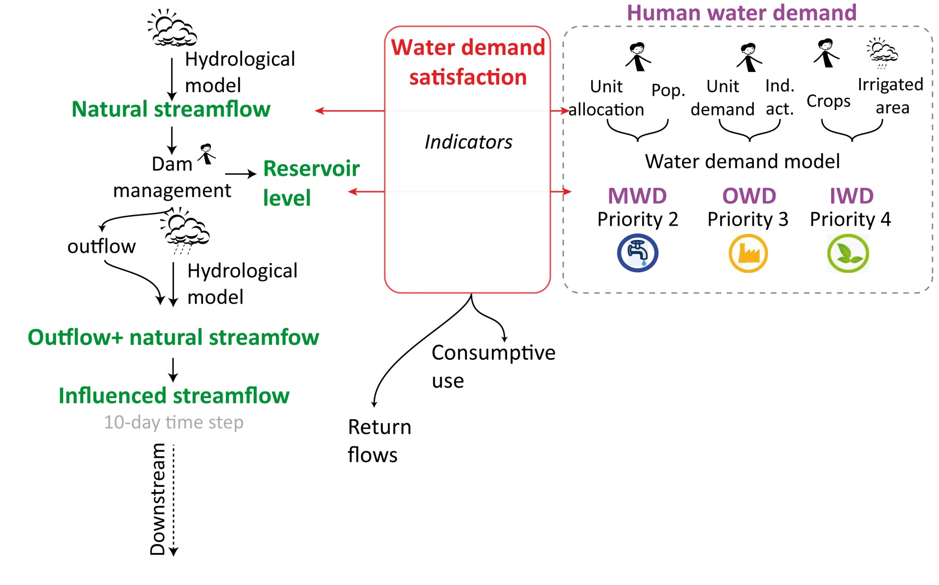
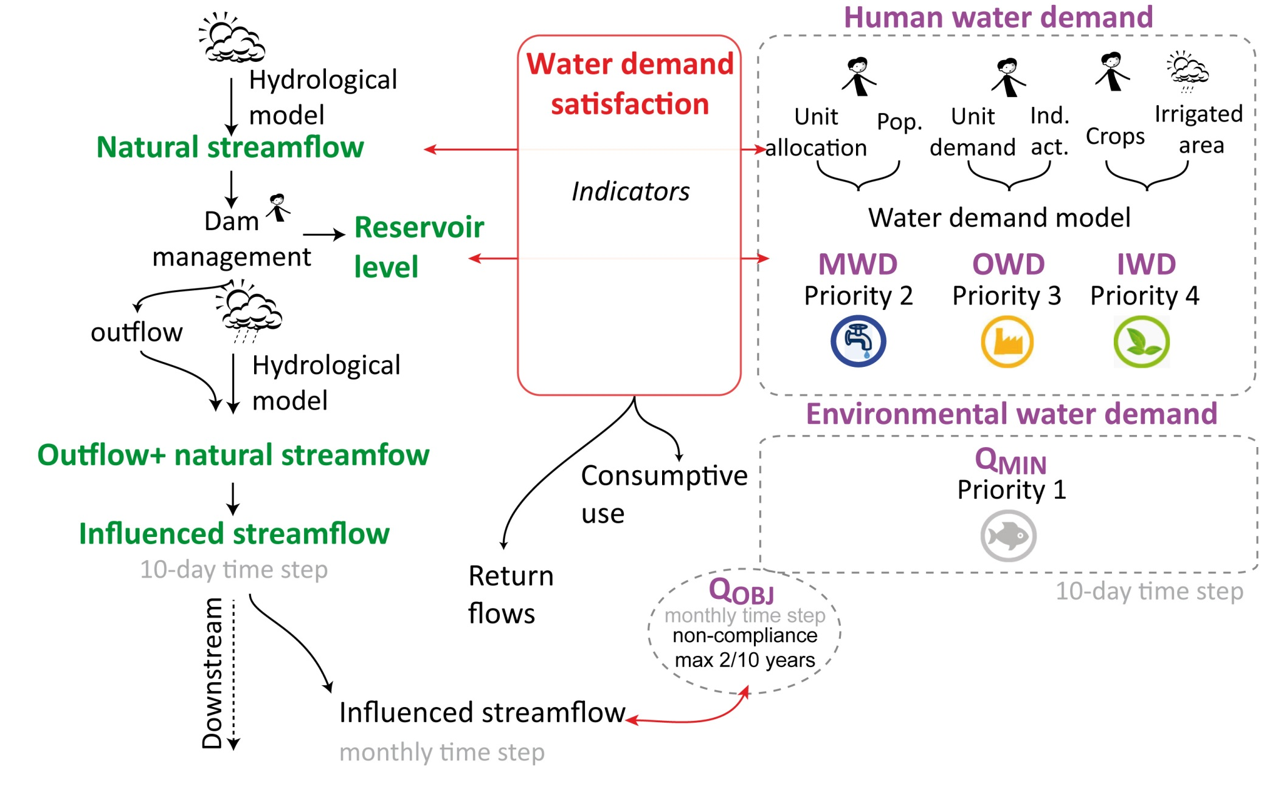
18
Prise en compte de débits environnementaux minimum
Notes:
18
La même chaîne de modélisation a donc été utilisée, en utilisant comme données d’entrée les scénarios anthropiques pour les demandes en eau et la gestion des barrages, et les scénarios climatiques pour les écoulements naturels et la demande en eau pour l’irrigation.
CLIC
Une contrainte environnementale a été ajoutée par rapport aux scénarios passés. Cette contrainte a été prise en compte sous 2 formes, correspondant à la méthode employée actuellement dans les bassins versants français:
-un débit minimum est défini, en dessous duquel les usagers ne peuvent plus prélever. Ce débit est introduit dans les simulations au pas de temps décadaire, en première priorité devant les trois catégories d’usages anthropiques.
-un débit mensuel objectif est défini. L’objectif de gestion est le suivant:
->à la fois le débit observé, en moyenne mensuelle, ne doit pas passer sous le débit objectif plus de 2 années sur 10
->à la fois la gestion des allocations selon les usages doit permettre de n’avoir recours aux restrictions de prélèvements que 2 années sur 10 au maximum.
Les résultats des projections seront donc analysés à la fois sous l’angle de la satisfaction des demandes en eau, et de la pression des usages sur la ressource et du respect du débit objectif.

Slide 19
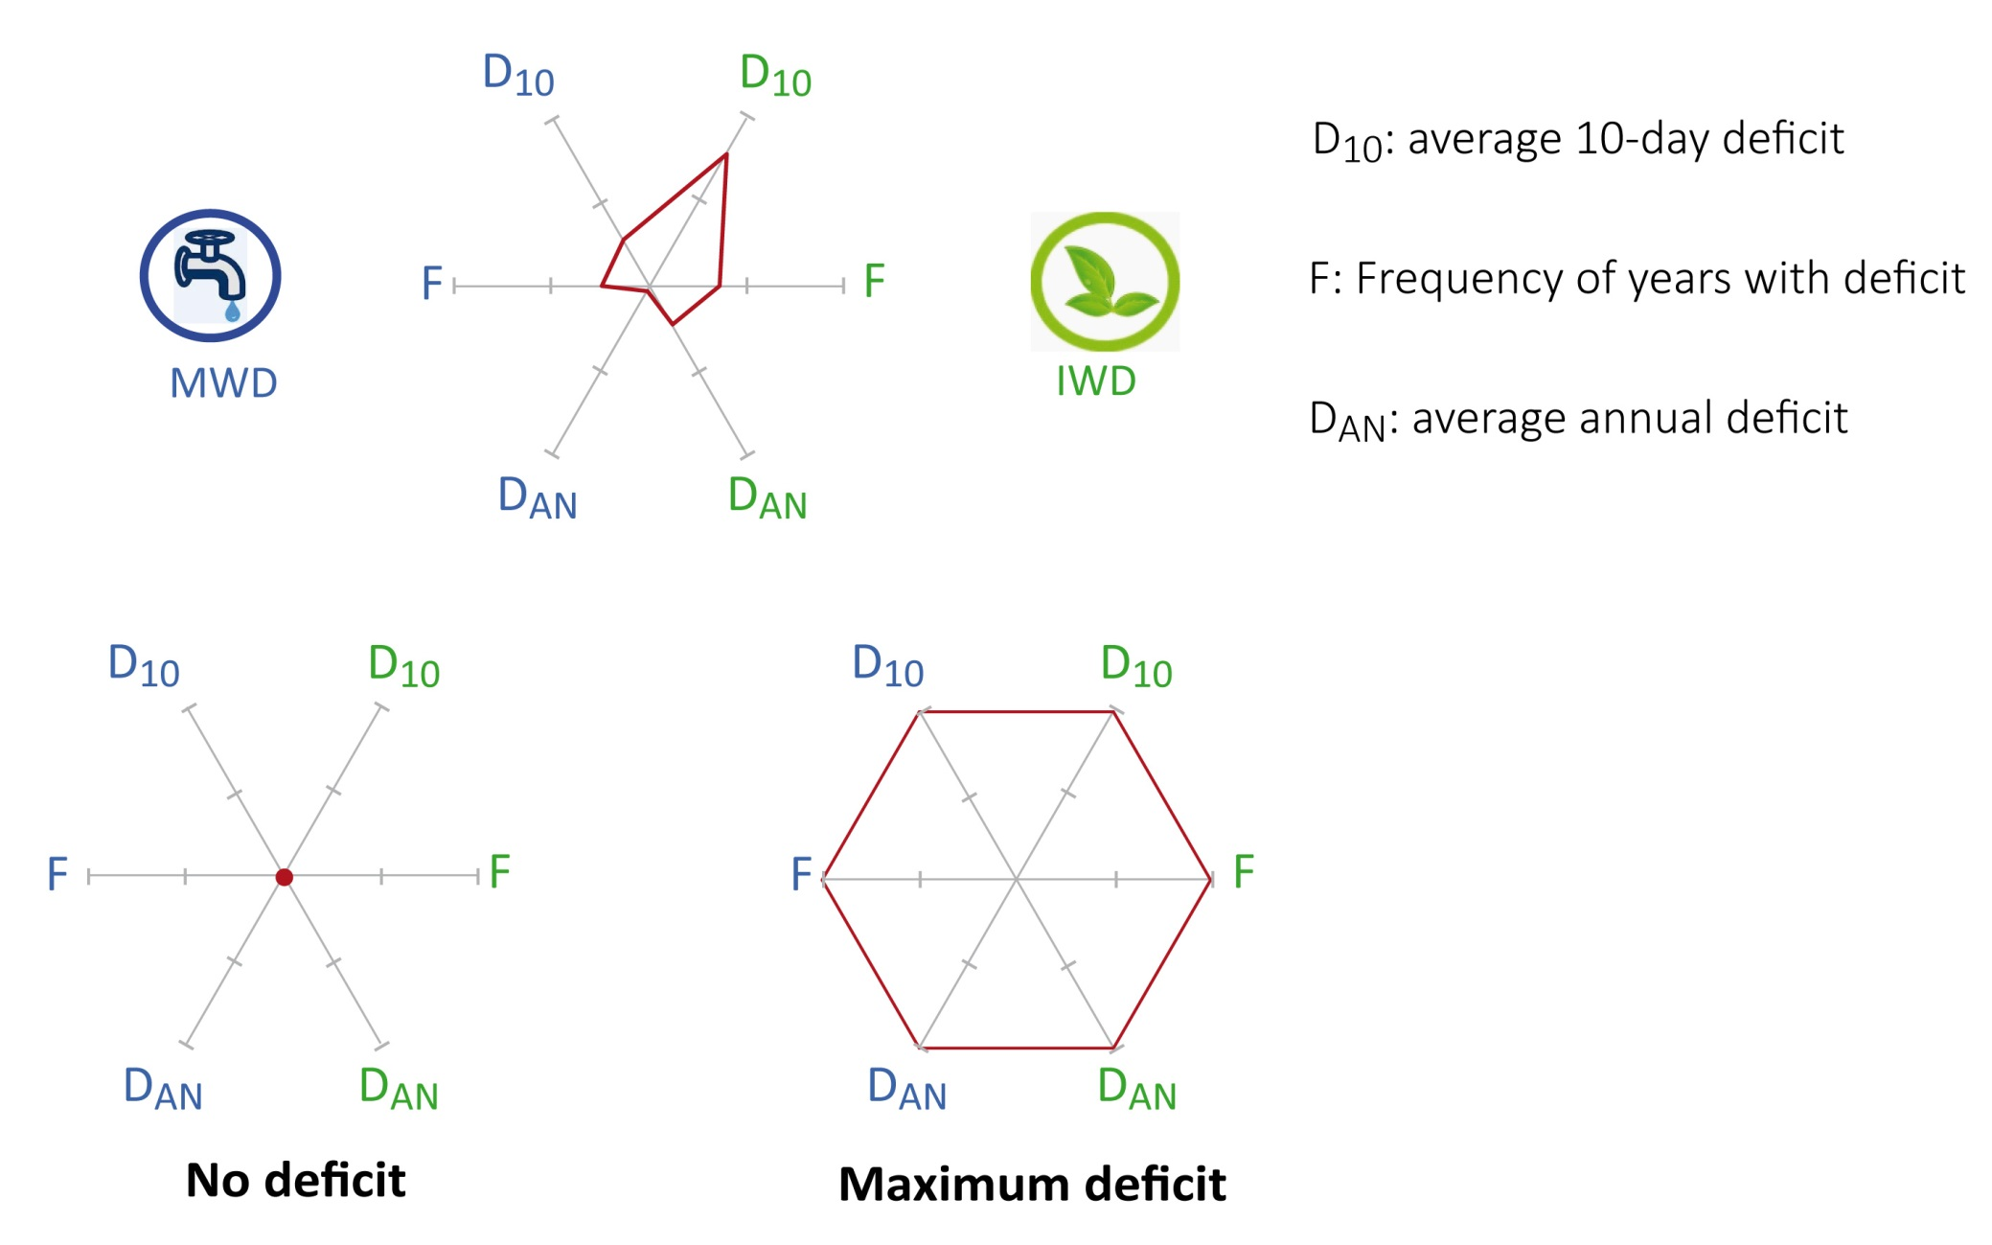
19
Indicateurs de satisfaction de la demande en eau
Déficits calculés aux pas de temps décadaire et annuel sur 30 ans
Indicateurs de fréquence et d’intensité des déficits sous la forme d’une représentation synthétique
Notes:
19
En ce qui concerne la satisfaction des demandes en eau, celle-ci est calculée au pas de temps décadaire et des indicateurs sont proposés pour caractériser la fréquence et l’intensité de ces déficits sur les périodes de 30 ans modélisées.
CLIC
Ces indicateurs seront représentés sur des diagrammes en radars, avec la demande domestique, à gauche en bleu, et l ademande d’irrigation, à droite en vert.
Sur les axes horizontaux sont représentés la fréquence d’année avec restrictions, dont ici 4 années sur 10 pour l’irrigation, 2 années sur 10 pour la municipal. En haut, l’intensité des déficits au pas de temps décadaire, ici 80% pour l’irrigation, 30% pour le municipal, et en bas, le déficit au pas de temps annuel: 20% pour l’irrigation, quelques pourcents pour le municipal.
Les polygones s’agrandissent donc à mesure que le déficit s’accroît, soit en fréquence, soit en intensité.

Slide 20
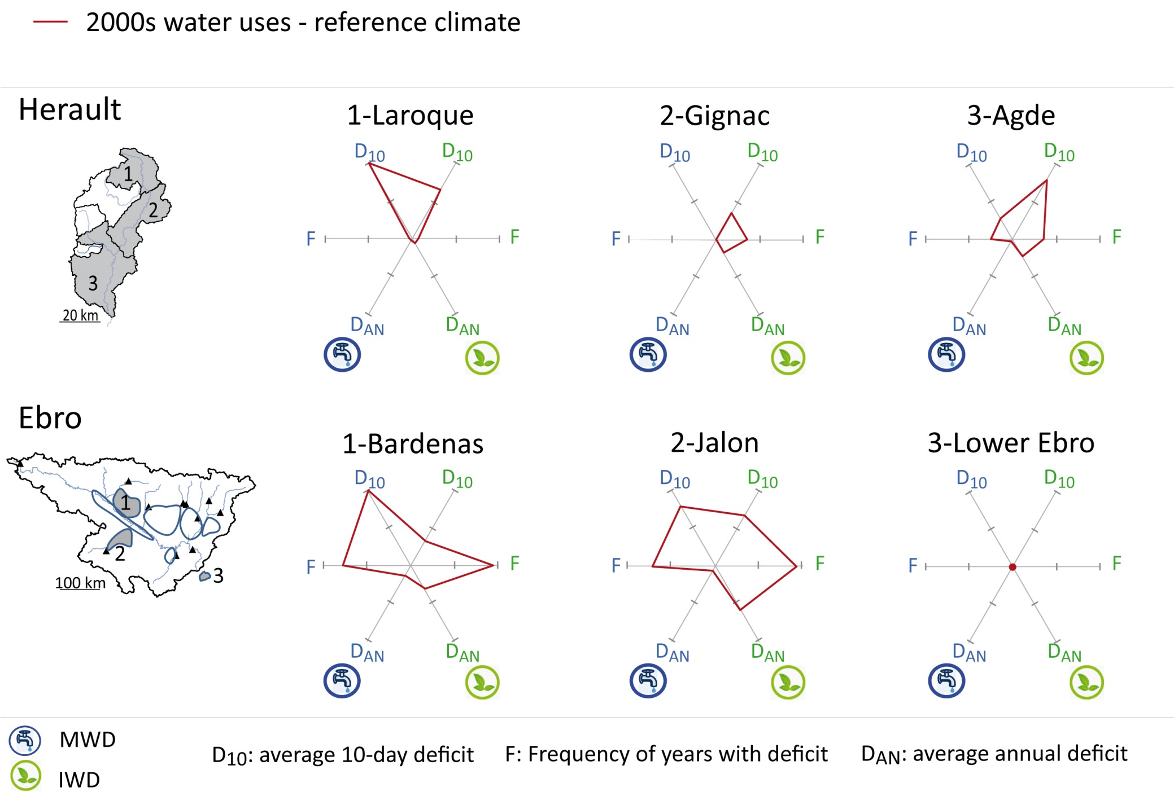
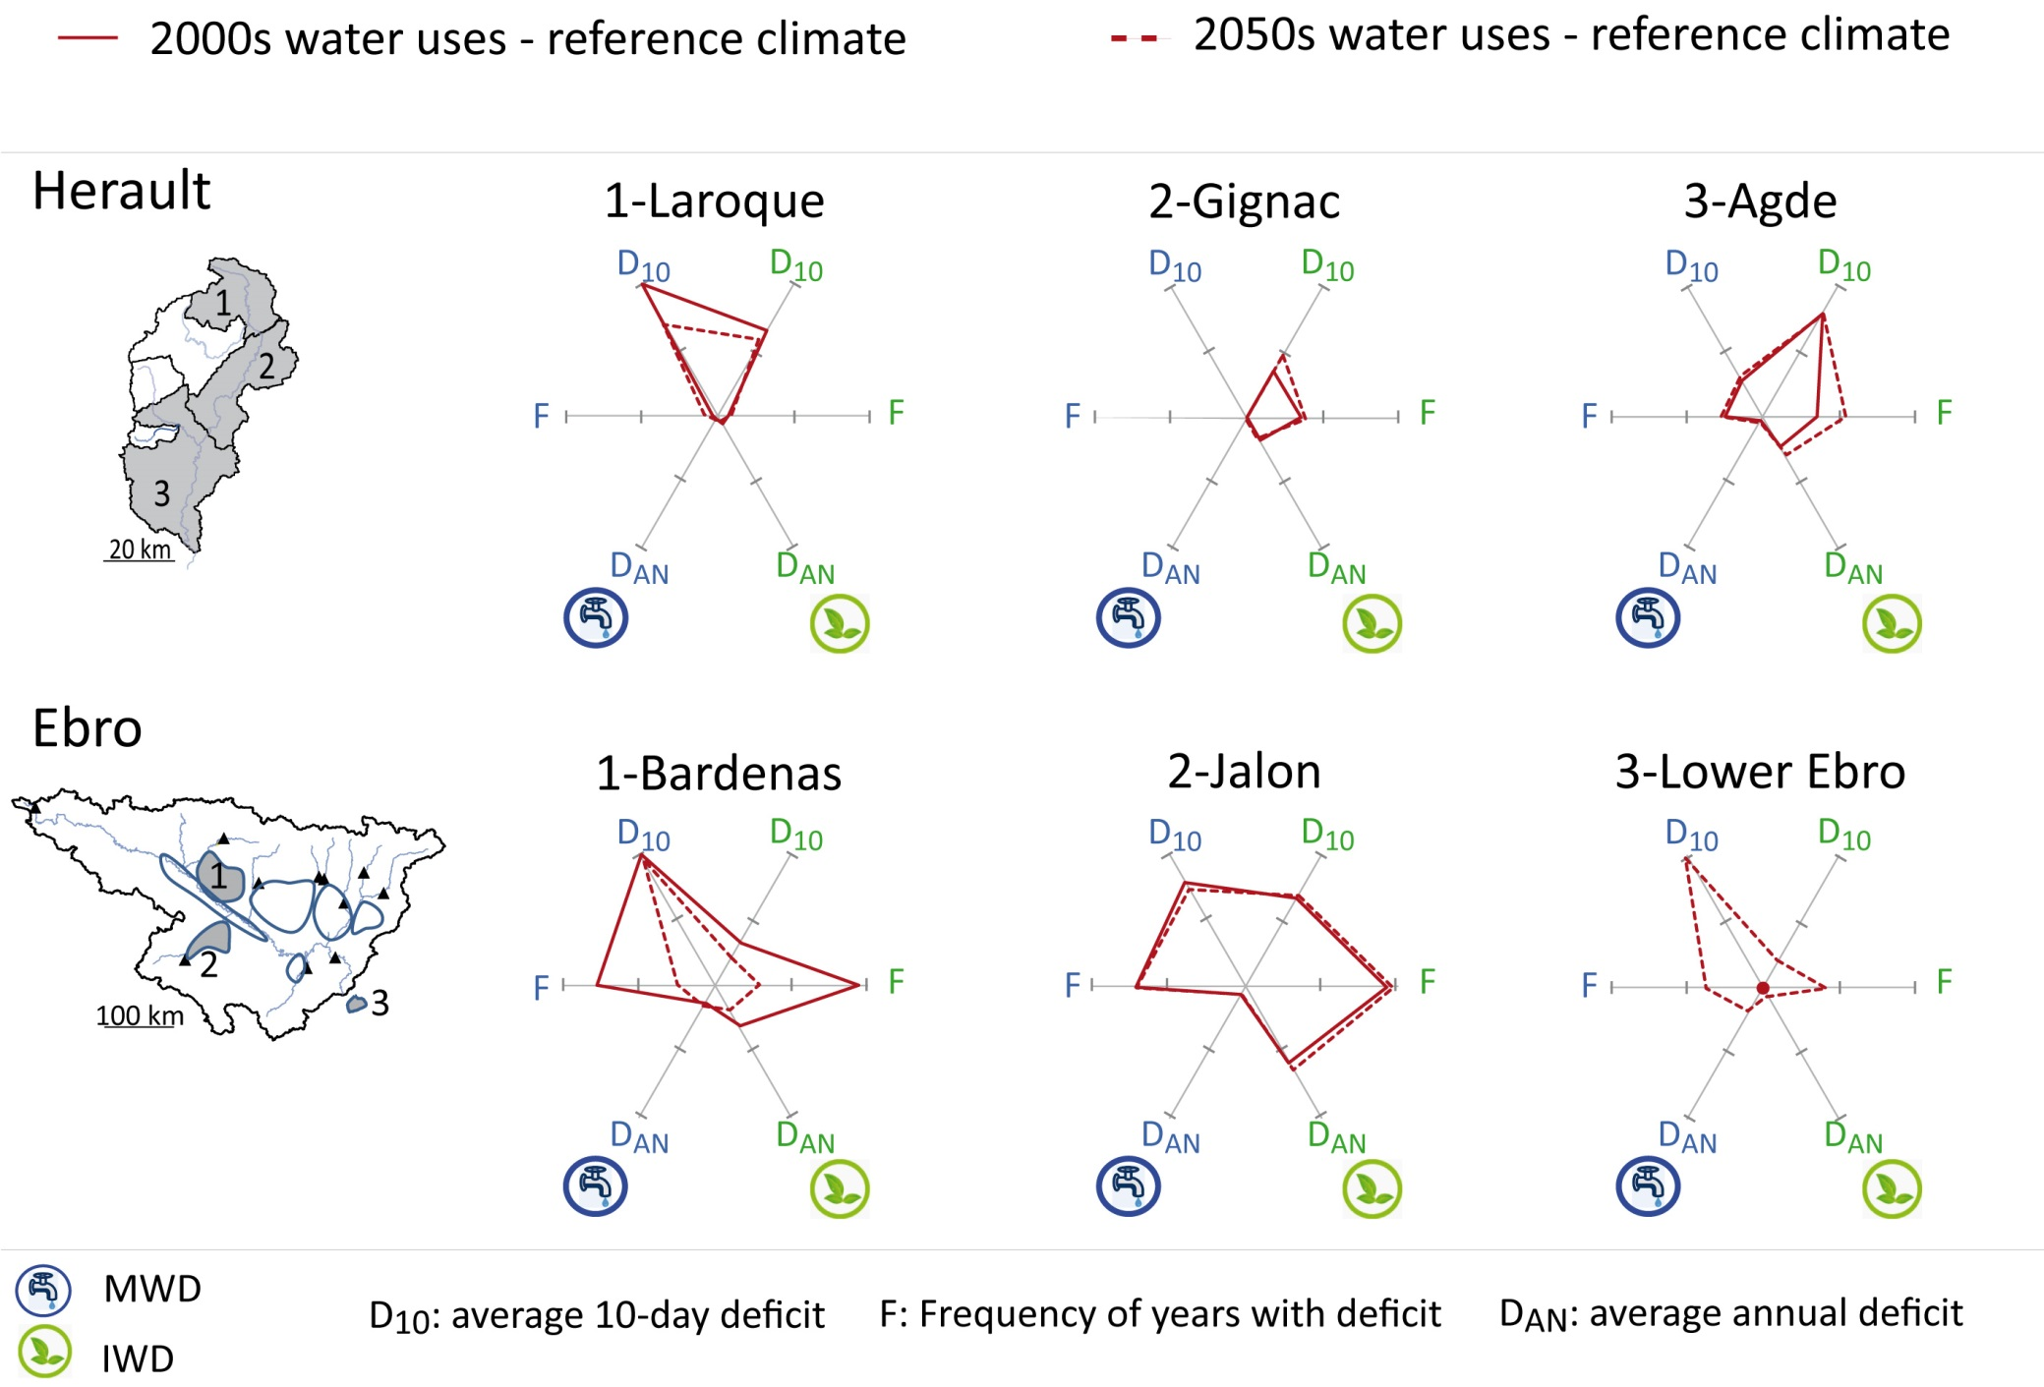
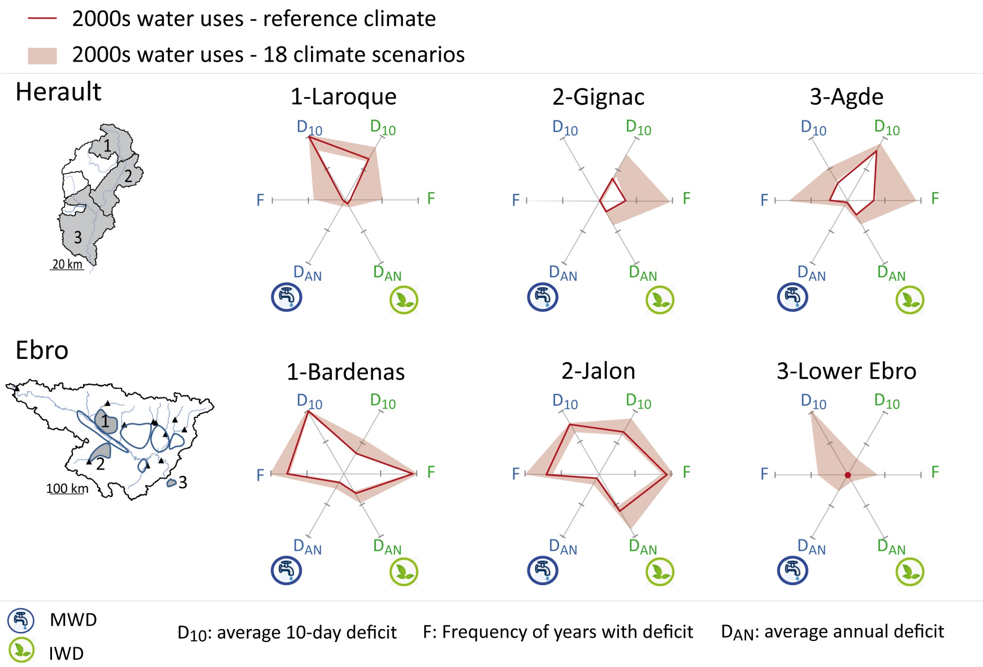
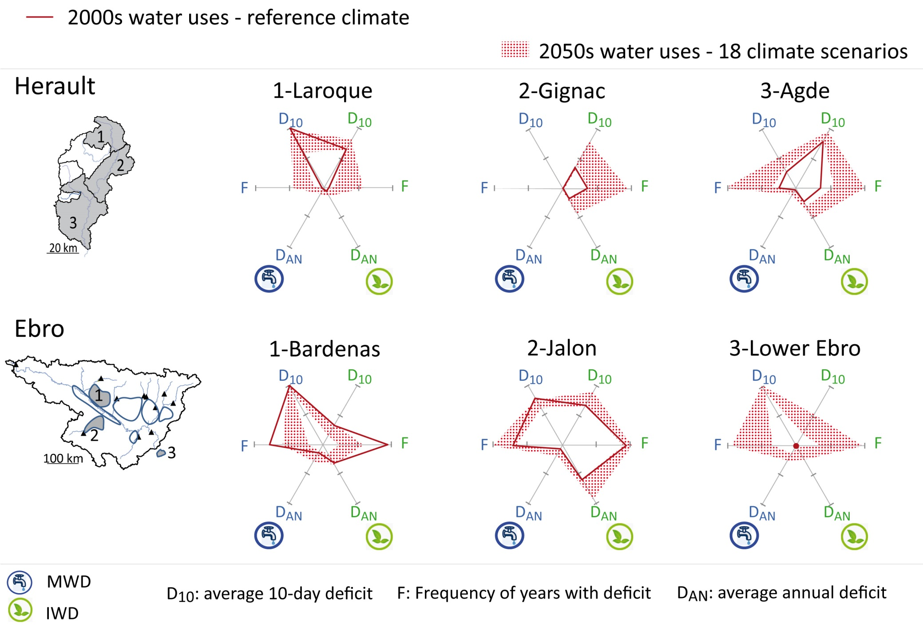
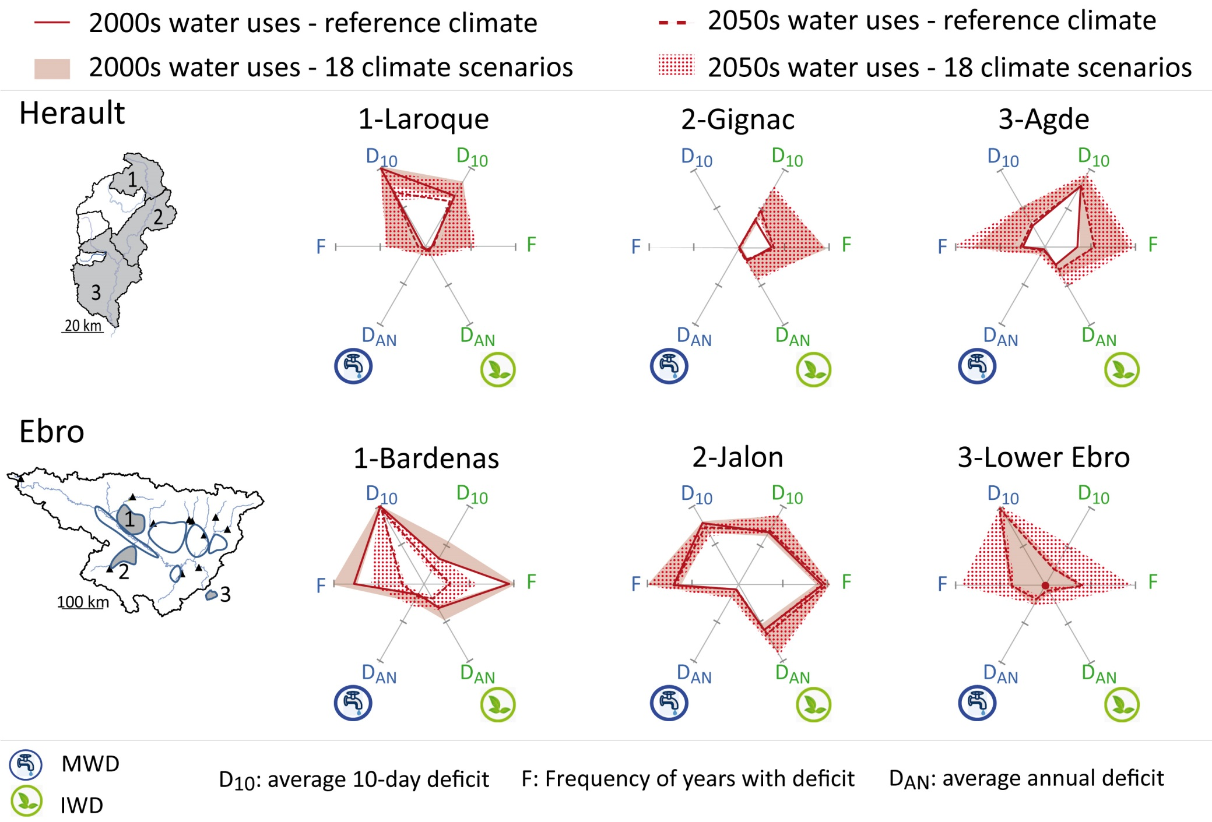
20
Risques de pénuries selon différents scénarios combinés
Fabre et al., 2016
(Hydrol. Earth Sys. Sci.)
Notes:
20
Considérons donc d’abord la satisfaction des demandes en eau pour la situation de référence (usages 2000s, sous le climat de référence). Sur le bassin de l’hérault excepté un léger dépassement de la fréquence cible de 2 années sur 10 pour les restrictions sur les prélèvements agricoles à Gignac et à Agde, les demandes restent relativement satisfaites avec des déficits annuels au maximum de 20% pour les demandes agricoles du secteur d’Agde. Sur le bassin de l’Ebre les secteurs de Bardenas et du Jalon apparaissent fortement déséquilibrés, avec des restrictions très fréquentes et un déficit annuel pour l’irrigation sur le Jalon de plus de 50%.
CLIC → Le scénarios tendanciel d’UE n’a que peu d’impact sur les restrictions de prélèvements dans le bassin de l’Hérault, malgré les fortes variations de demande projetées.
L’impact est beaucoup plus marqué sur certains secteurs de l’Ebre, soit dans le sens d’une amélioration, à Bardenas, où un doublement de la capacité de stockage du barrage est prévue, associée à une faible variation de la demande en eau, soit dans le sens d’une dégradation, comme sur l’Ebre Aval, où des restrictions pourraient apparaître 4 années sur 10 pour les demandes municipales et d’irrigation.
CLIC → Le changement climatique seul pourrait fortement impacter la satisfaction des demandes en eau sur le bassin de l’Hérault, aussi bien à l’amont qu’à l’aval. La dispersion des résultats selon les scénarios climatiques est forte. Néanmoins, tous les scénarios impliquent une dégradation de l’équilibre entre ressources et demandes en eau.
Sur le bassin de l’Ebre, dans les secteurs où les restrictions étaient déjà fréquentes dans la situation de référence, le changement climatique pourrait impacter légèrement l’intensité du déficit, notamment au pas de temps annuel sur le bassin du Jalon. Les déficits annuels pour la demande municipale demeurent très faibles. En ce qui concerne l’Ebre Aval, les scénarios climatiques les plus pessimistes pourraient avoir le même impact que le scénario d’usages en termes de fréquence et d’intensité des restrictions.
CLIC → Enfin, les projections sous changements climatiques et anthropiques combinés aboutissent à des fréquences élevées des restrictions sur tous les bassins présentés ici.
Si l’impact du changement climatique est légèrement accentué par le scénario d’usages sur le secteur d’Agde, l’effet cumulatif est beaucoup plus important sur l’Ebre aval, représentatif de nombreux secteurs rive gauche de l’Ebre, où seule la combinaison climat et usages aboutit à un déficit.
A noter également, les projections de changement climatique pourraient tempérer l’ efficacité du projet d’agrandissement du barrage de Yesa,, sur le secteur de Bardenas.
CLIC → Les projections à l’horizon 2050 ont donc montré que les projections locales d’usages de l’eau pourraient être remises en cause par les impacts du changement climatique. Les impacts d’un changement climatique simulé de manière relativement homogène sont fortement dépendants des conditions locales.

Slide 21
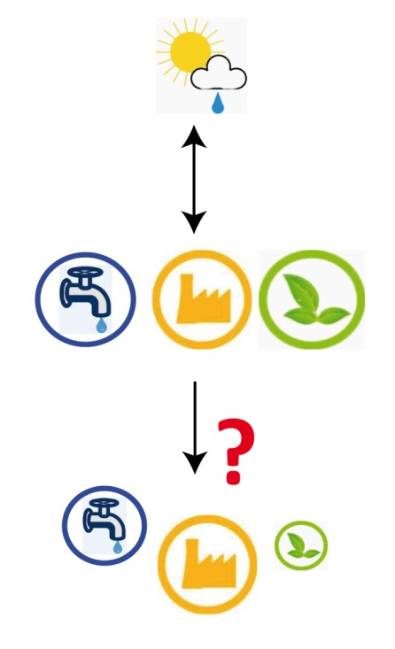
21
Efficacité et robustesse de stratégies d’adaptation
Notes:
21
Les déséquilibres quantitatifs projetés à l’horizon 2050 ont montré une nécessité de repenser les évolutions envisagées pour les usages de l’eau.
La dernière étape a donc consisté en une évaluation de l’impact de possibles modifications dans les scénarios d’usages de l’eau, face à la gamme de scénarios climatiques testés.

Slide 22
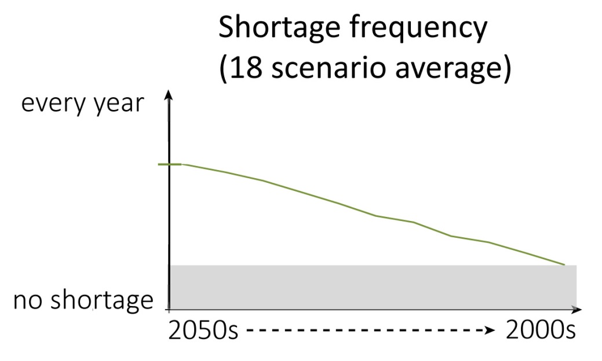
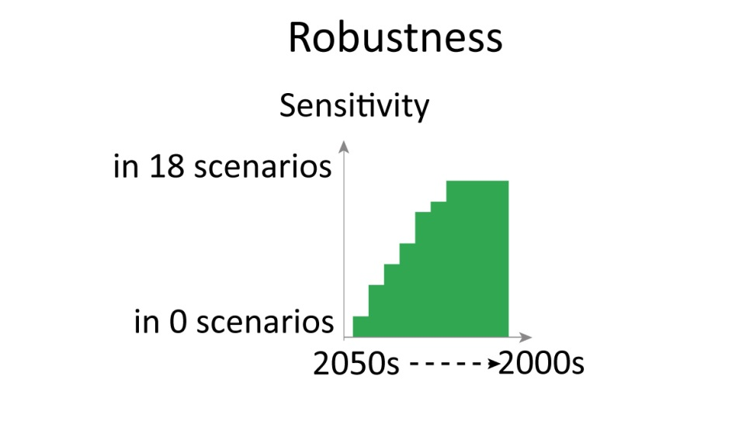
22
Atteindre un équilibre à long terme : critères retenus
  Efficacité
  diminution de la fréquence de restrictions induite par l’adaptation
  Robustesse
  nb de scénarios climatiques sous lesquels l’adaptation réduit la fréquence de restrictions
Notes:
22
Afin d’atteindre un équilibre quantitatif sur le long terme, des actions peuvent être envisagées sur la disponibilité de la ressource, ou sur la demande en eau.
Dans un premier temps, la sensibilité des équilibres aux différentes variables déterminant la demande en eau a été évaluée, ainsi qu’à des règles de gestion de barrages.
Cette sensibilité a été évaluée par rapport à la réduction de la fréquence de restriction sur les prélèvements.
Deux critères d’évaluation ont été proposés:
l’efficacité, c’est-à-dire la diminution de la fréquence de restrictions induite par une variation dans la variable étudiée
la robustesse, c’est-à-dire le nombre de scénarios climatiques dans lesquels cette diminution des restrictions est constatée. En effet, face à l’incertitude et au large spectre de futurs climatiques possibles, le critère de robustesse à l’incertitude est capital pour mettre au point des stratégies d’adaptation.
Chaque variable du scénario tendanciel d’usages de l’eau a été modifiée de manière incrémentale depuis sa valeur en 2050 dans le scénario, jusqu’à sa valeur de référence, c’est-à-dire celle des années 2000s :
On représentera donc l’efficacité sur une courbe représentant la fréquence moyenne des restrictions (selon les 18 scénarios climatiques), en ayant comme référence l’objectif de 2 années sur 10.
La robustesse, de la même manière, est représentée par des histogrammes, en nombre de scénarios impactés par rapport à la valeur de la variable considérée.

Slide 23
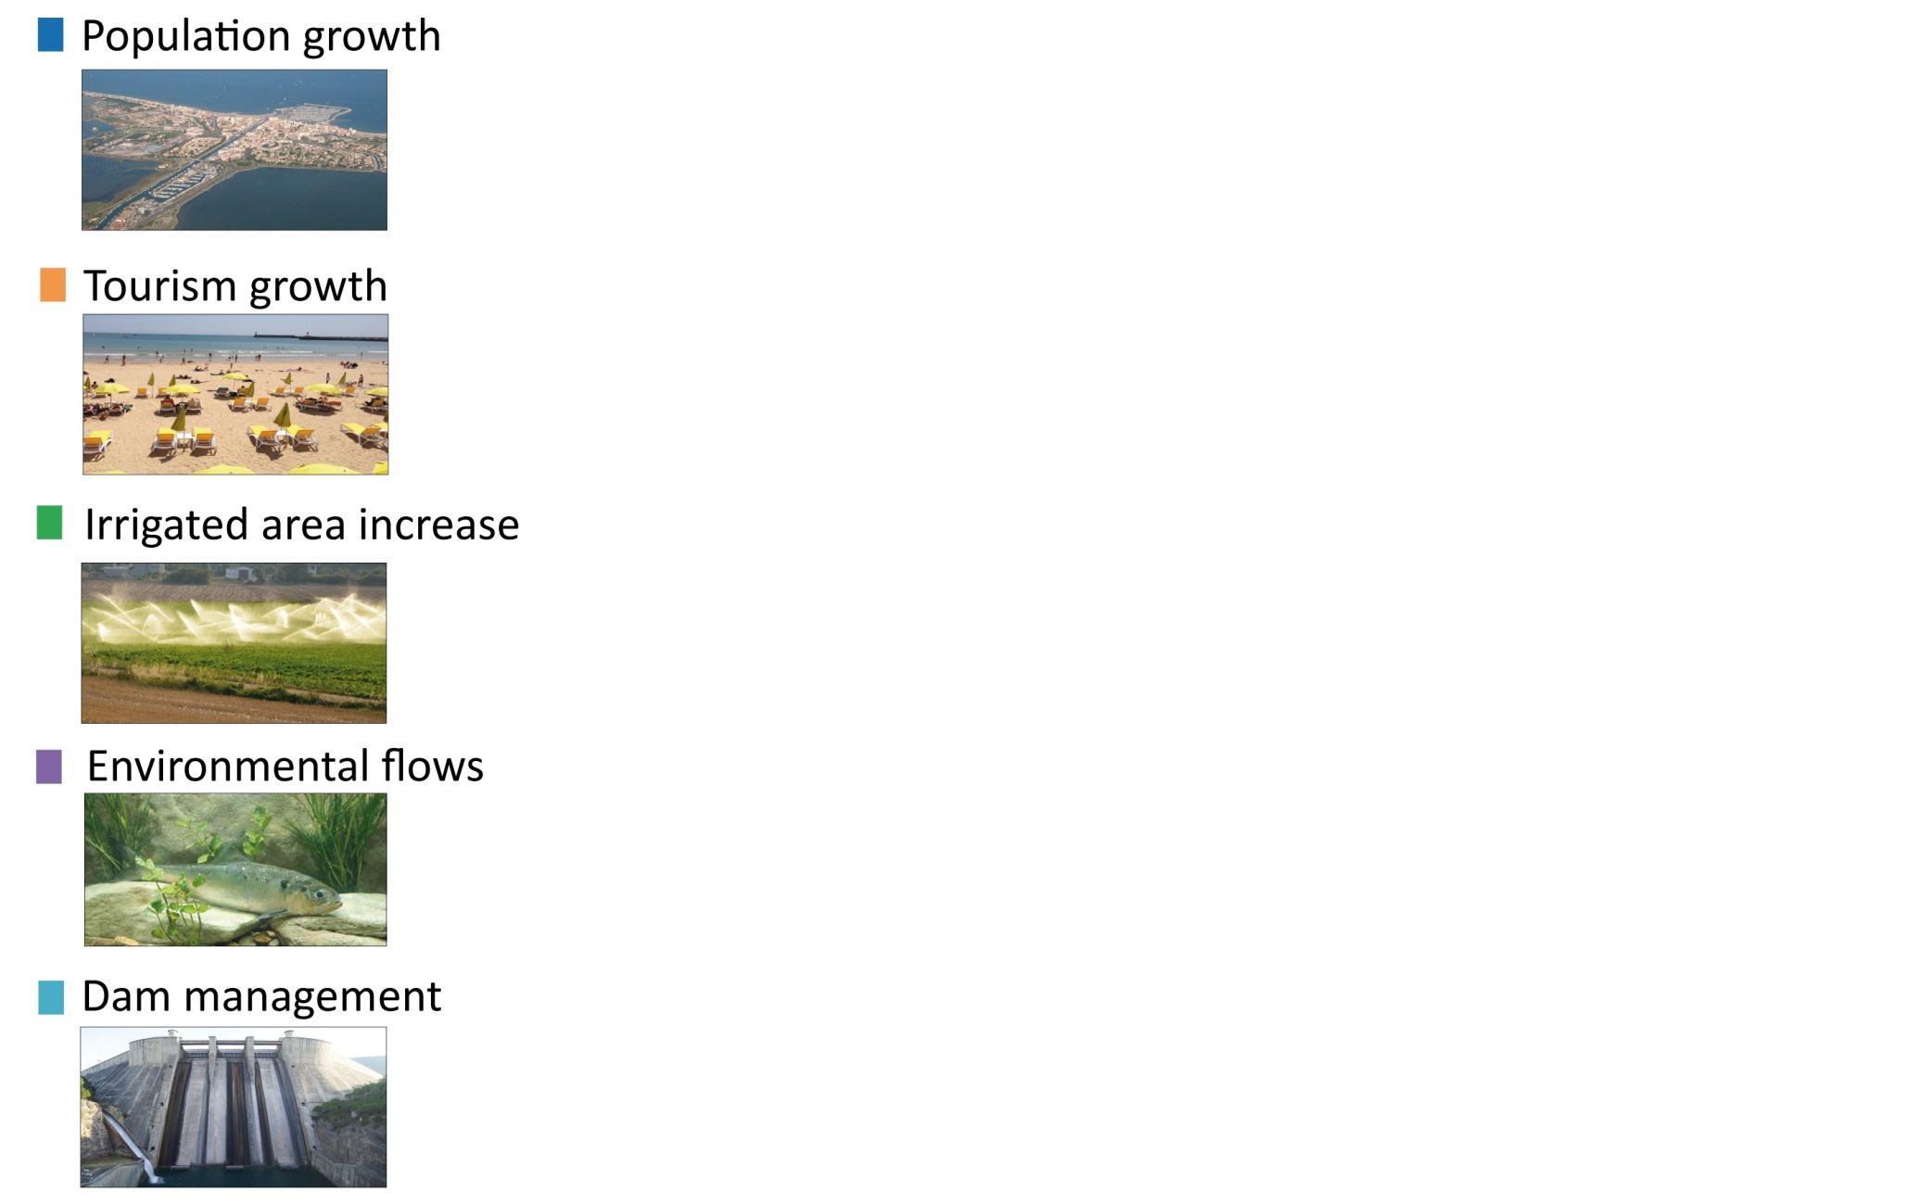
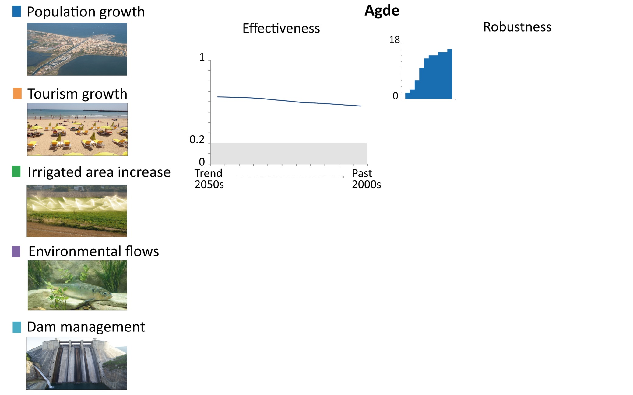
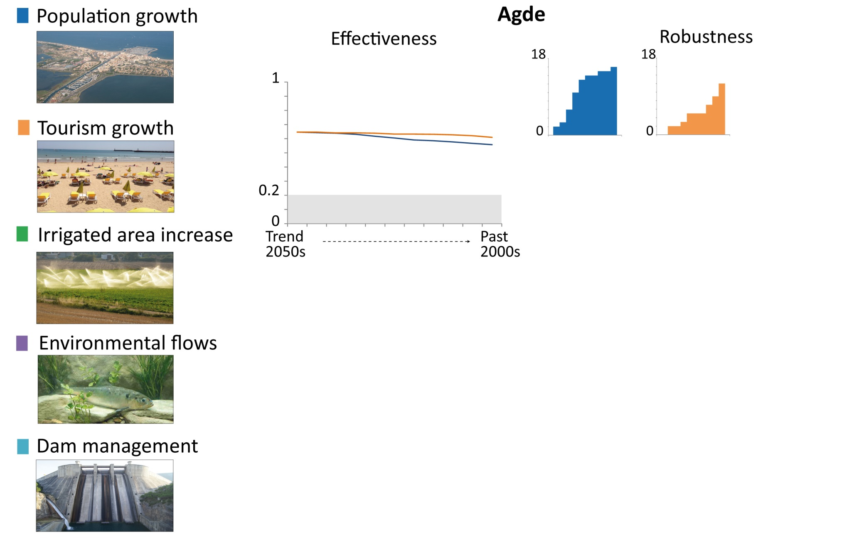





23
Sensibilité à des mesures individuelles d’adaptation
Fabre et al., 2016
(La Houille Blanche)
Notes:
23
Les variables testées ici sont:
le niveau d’augmentation de la population résidente desservie
le niveau d’augmentation de l’activité touristique
le niveau d’augmentation des surfaces irriguées
le débit environnemental minimum en deçà duquel les prélèvements sont limités
le niveau de soutien d’étiage par un barrage, avec ici l’exemple du barrage du Salagou dans l’Hérault.
Chaque variable a été testée toutes choses étant égales par ailleurs, c’est-à-dire en maintenant tous les autres déterminants des demandes en eau à leur niveau du scénario tendanciel.
Regardons ici les résultats pour la satisfaction des demandes en eau municipales sur le secteur de Agde.
le passage du scénario tendanciel de population permanente, avec 441000 habitants desservis, à la population actuelle, avec 350000 habitants desservis, ne permet de baisser la fréquence des restrictions que de 6 années sur 10 à 5 années sur 10 en moyenne. La robustesse augmente rapidement avec la variation de population, atteignant un effet dans 16 scénarios sur 18 dès lors que la hausse de population est réduite de 60%.
le facteur activité touristique a une efficacité et une robustesse très limitée
et la limitation d’augmentation des surfaces irriguées, qui passent pourtant de 4700 ha dans la référence à 8500 ha dans le scénarios tendanciel, a un impact négligeable sur la satisfaction des demandes municipales.
La baisse de la contrainte environnementale, testée de -10 à -100% (ce qui revient à supprimer la contrainte), a de loin le plus fort impact sur la fréquence de restrictions. La fréquence moyenne passe sous les 2 années sur 10 dès lors que la contrainte de débit environnemental est réduite de 50%. L’impact de cette variable est robuste à l’incertitude climatique.
Enfin, une augmentation du soutien d’étiage par le Salagou en été passant de 0.5m3/s à 1.5m3/s par pas de 0.1 a été testée et s’est avérée efficace jusqu’à 1,2 m3/s. La robustesse atteint son maximum pour un débit lâché de 1 m3/s.
Les variables les plus efficaces et robustes diffèrent largement sur le bassin de l’Ebre, avec une grande efficacité et une robustesse pour les surfaces irriguées.
A noter que la contrainte environnementale à l’exutoire de l’Ebre a été maintenue constante, s’agissant d’un contrat fixe lié à la préservation du delta, mais que les contraintes en amont ont été baissés. La baisse des contraintes en amont induisent en fait une baisse de la disponibilité en eau en aval et donc une hausse de la fréquence des restrictions sur les prélèvements.
Hérault:
Population permanente: 2000s: 350 000 habitants desservis, 2050s: 441 000 habitants (+39%)
Tourisme: activité +75%
Population transfert: 2000s: 187 000 habitants, 2050s: 235 000 habitants (+38%)
Surfaces irriguées: 2000s: 4 700 ha, 2050s: 8 500 ha (+80%)
Efficience urbaine: 2000s: 75%, 2050s: 80%
Efficience agricole: 2000s: 60%, 2050s: 75%
Ebro:
Population permanente: 2000s: 469 000 habitants, 2050s: 554 000 habitants (+18%)
Population transfert : +27%
Surfaces irriguées: 2000s: 658 000 ha, 2050s: 961 000 ha (+46%)
Efficience agricole: 2000s: 60%, 2050s: 65%

Slide 24




24
Senesibilité à des mesures d’adaptation combinées
 |  | Herault | Ebro
 | Surfaces irriguées | Pas d’augmentation | Pas d’augmentation
 | Efficience d’irrigation | Scénario tendanciel | Irrigation gravitaire convertie à l’aspersion (50%) et au goutte-à-goutte (50%)
 | Population
 | Dans le bassin | Scénario tendanciel | Scénario tendanciel
 | Transferts | Pas d’augmentation | Scénario tendanciel
 | Allocation unitaire | -30% | -30%
 | Efficience | Scénario tendanciel | Scénario tendanciel
 | Tourisme | Pas d’augmentation | NA
 | Activité industrielle | NA | Scénario tendanciel
 | Q_{min} | -20% | 30m³/s à 25m³/s à Zaragoza Maintenu à 100m³/s à Tortosa -20% ailleurs
Notes:
24
Au-delà de la faisabilité des différentes mesures d’adaptation, les tests de sensibilité ont montré qu’aucune mesure individuelle n’était capable de réduire seule le déficit en eau.
Un nouveau scénario d’usages a été proposé pour chacun des bassins, pour illustrer l’impact possible d’un scénarios alternatif pour 2050.
Les surface irriguées ont été plafonnées sur les deux bassins, et les efforts d’amélioration de l’efficience ont été maintenus voire renforcés sur l’Ebre.
Les scénarios tendanciels de population ont été maintenus, en plafonnant néanmoins la population desservie par le transfert de Florensac sur l’Hérault.
La contrainte environnementale a été baissée de 20%, considérant les baisses projetées de débits naturels.

Slide 25


25
Impact de mesures combinées sur les restrictions en eau
Notes:
25
Afin d’évaluer l’impact de ce scénario sur la fréquence et l’intensité des restrictions, rappelons d’abord les résultats pour le scénario de référence et pour les changements tendanciels.
CLIC
Ainsi, le scénario alternatif proposé permet de réduire l’insatisfaction des demandes en eau, sauf sur des bassins déjà très déficitaires comme le Jalon. Néanmoins dans certains cas la robustesse à l’incertitude de ces scénarios reste insuffisante.

Slide 26
26
Conclusion
Notes:
26

Slide 27




27
Modélisation intégrée sous conditions non-stationnaires
Une approche originale pour simuler les variations à long terme des équilibres ressource-demande au sein d’hydrosystèmes complexes
Intégration de facteurs climatiques et anthropiques et leurs dynamiques sur une période multi-décennale
Prise en compte de la complexité de gestion à travers la schématisation fonctionnelle de noeuds de disponibilité/demande
Transférabilité de la chaîne de modélisation
Notes:
27

Slide 28



28
De nouvelles connaissances pour la gestion de l’eau
Connaissance sur les processus menant aux restrictions d’eau au sein d’hydrosystèmes complexes
Risques de pénuries selon différents scénarios tendanciels et options d’adaptation
Prise en compte des incertitudes climatiques
Notes:
28

Slide 29

29
De nombreux défis scientifiques encore à relever…
→ Elaboration de scénarios, propagation des incertitudes, vision stratégique de la durabilité des usages
Notes:
29
Néanmoins des limites dues à la non-stationnarité dans les hydrosystèmes anthropisés doivent mettre en perspective l’utilisation de cette modélisation dans des scénarios prospectifs. Ces limites concernent notamment le calage et la validation des modèles. Les problématiques de transférabilité des paramètres dans de nouvelles conditions climatiques font l’objet de nombreuses études et mettent en question la validité des modèles lorsque les conditions climatiques sortent du domaine observé par le passé.
A cela vient s’ajouter la non-stationnarité anthropique, dont les modélisation sur le passé ont montré l’influence. Or, si elle est difficile à reconstituer sur la passé, la prise en compte de cette non-stationarité dans les projections pose encore de nombreuses questions.

Slide 30
30
Des questions ?
Quelques références bibliographiques publiées à l’occasion du projet :
Collet, L., Ruelland, D., Borrell-Estupina, V., Dezetter, A. & Servat, E. (2013) Integrated modelling to assess long-term water supply capacity on a meso-scale Mediterranean catchment. Sci. Tot. Env., 461–462, 528–540.
Collet, L., Ruelland, D., Borrell-Estupina, V. & Servat, E. (2014) Assessing the long-term impact of climatic variability and human activities on the water resources of a meso-scale Mediterranean catchment. Hydrol. Sci. J., 59, 1457–1469.
Collet, L., Ruelland, D., Borrell-Estupina, V., Dezetter, A. & Servat, E. (2015). Water supply sustainability and adaptation strategies under future anthropogenic and climatic changes in a meso-scale catchment. Sci. Tot. Env., 536, 589–602
Fabre, J., Ruelland, D., Dezetter, A. & Grouillet, B. (2015). Simulating past changes in the balance between water demand and availability and assessing their main drivers at the river basin scale. Hydrol. & Earth Syst. Sci., 19, 1263–1265.
Fabre, J., Ruelland, D., Dezetter, A. & Grouillet, B. (2016). Sustainability of water uses in managed hydrosystems: human- and climate-induced changes for the mid-21st century. Hydrol. & Earth Syst. Sci., 20, 3129–3147.
Fabre, J., Ruelland, D., Dezetter, A. & Grouillet, B. (2016). Reducing the gap between water demand and availability under climate and water use changes: assessing the effectiveness and robustness of adaptation. La Houille Blanche, in press.
Grouillet, B., Fabre, J., Ruelland, D. & Dezetter, A. (2015). Historical reconstruction and 2050 projections of water demand under anthropogenic and climate changes in two contrasted Mediterranean catchments. J. Hydrol., 522, 684–696.
Grouillet, B., Ruelland, D., Vaittinada Ayar, P. & Vrac, M. (2016). Sensitivity analysis of runoff modelling to statistical downscaling methods in the western Mediterranean. Hydrol. & Earth Syst. Sci., 20, 1031‒1047.
Ruelland, D., Hublart, P. & Tramblay, Y. (2015). Assessing uncertainties in climate change impacts on runoff in western Mediterranean basins. In: Hydrologic non-stationarity and extrapolating models to predict the future. IAHS Publ., 371, 75–81.
Notes:
30

